Slide 1



Lampiran
Pantauan Udara
Karhutla Merauke
Kabupaten Merauke, Papua Selatan, 31 Oktober 2026
Dipresentasikan oleh
Tim Ahli dan Tim Sus IT BNPB
Badan Nasional Penanggulangan Bencana
Jakarta, 1 November 2026
© 2026 Badan Nasional Penanggulangan Bencana
Ketangguhan Bangsa dalam Menghadapi Bencana
Lampiran laporan untuk Kepala BNPB
Foto: pantauan udara tim BNPB

Slide 2

01
Renlap Rute Udara Merauke
Daftar Isi
3–6
02
Contoh Renlap Darat SIPPA
7–10
Lampiran Pantauan Udara Karhutla Merauke
03
Foto Udara dan Berkas Asli Renlap
11–35
2

Slide 3
01
01
Renlap Rute Udara Merauke
3–6
02
Contoh Renlap Darat SIPPA
Renlap Rute Udara Merauke
7–10
03
Foto Udara dan Berkas Asli Renlap
11–35
3

Slide 4


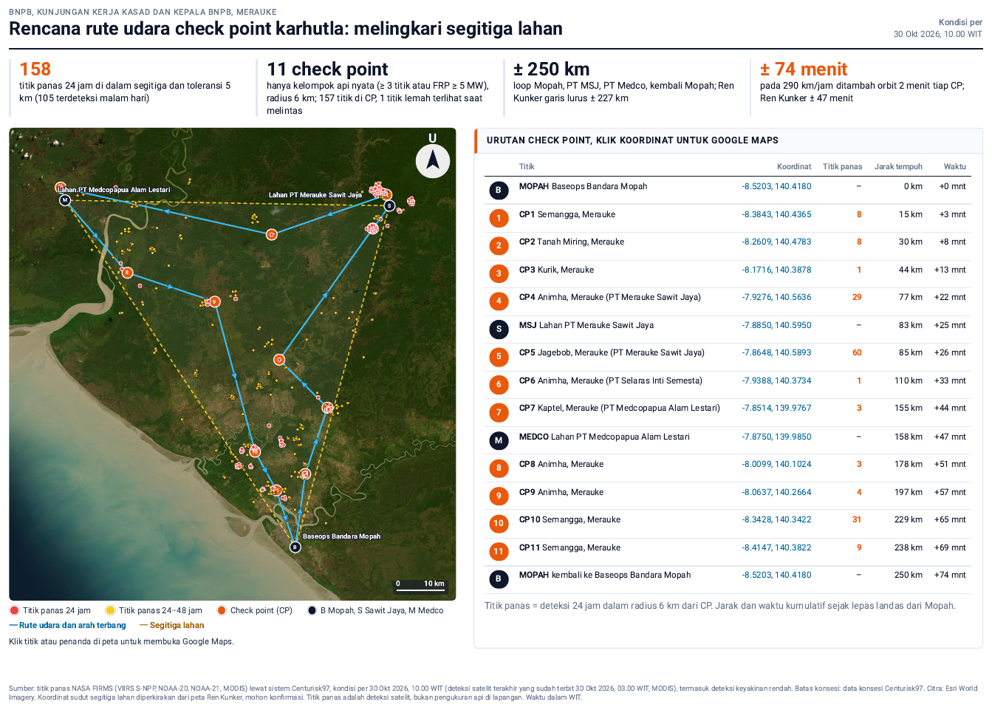
01 Renlap udara
02 Renlap darat
03 Foto dan berkas asli
Lampiran A1. Renlap rute udara 30 Oktober: peta check point dan urutan terbang
Rute dan urutan check point
Keterangan lampiran
Rute melingkari segitiga Bandara Mopah, lahan PT Merauke Sawit Jaya, dan lahan PT Medcopapua Alam Lestari.
Check point hanya dipasang di kelompok api nyata dari hotspot terbaru, dengan radius pandang 6 km.
Tabel kanan memuat koordinat, jumlah hotspot, jarak tempuh, dan waktu kumulatif tiap check point.
Seluruh halaman aslinya ada di Lampiran D berkas ini.
Rute bisa disusun ulang dalam hitungan menit bila hotspot berubah.
Renlap rute udara BNPB, 30 Okt 2026
Sumber: Renlap rute udara BNPB, 30 Okt 2026
© 2026 Badan Nasional Penanggulangan Bencana
4

Slide 5
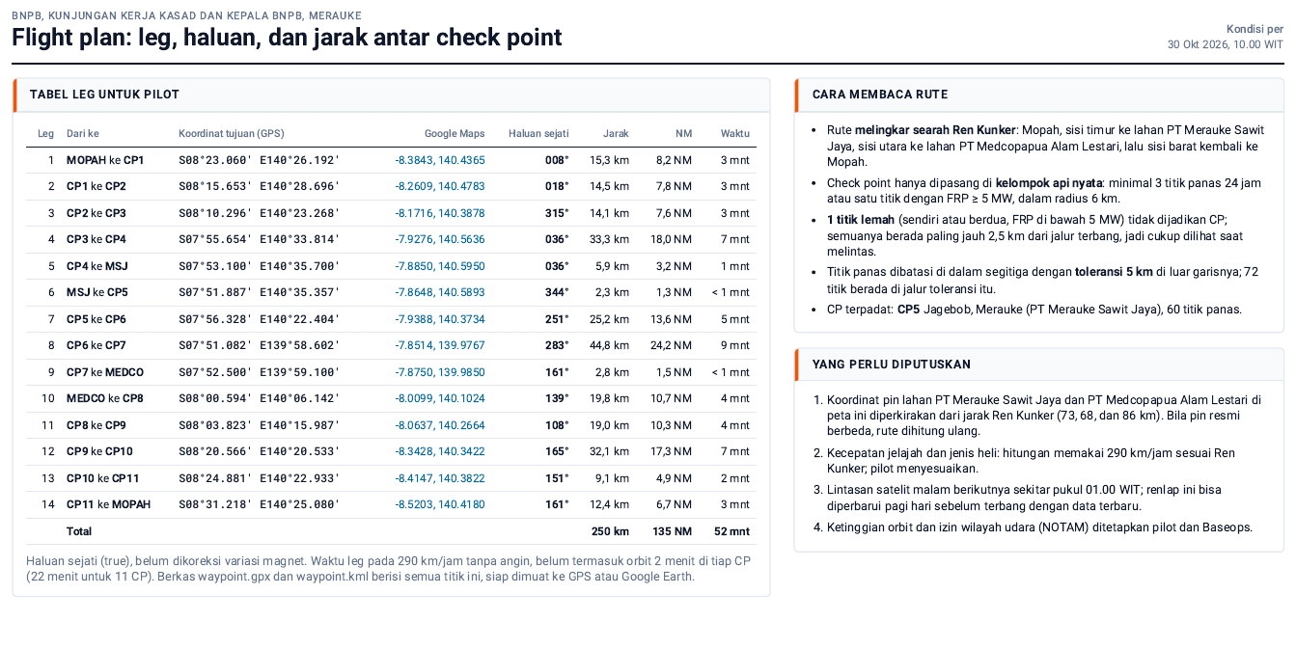
01 Renlap udara
02 Renlap darat
03 Foto dan berkas asli
Lampiran A2. Flight plan untuk pilot: haluan, jarak, dan waktu tiap leg
Flight plan per leg
Keterangan lampiran
Tiap leg memuat koordinat GPS tujuan dalam derajat-menit, tautan Google Maps, haluan sejati, jarak, dan waktu.
Jarak ditulis dalam kilometer dan mil laut, siap dibaca pilot.
Kolom kanan menjelaskan cara membaca rute dan hal yang perlu diputuskan sebelum lepas landas.
Berkas GPX dan KML ikut dikirim untuk perangkat navigasi.
Leg yang tertutup asap bisa dilewati tanpa menyusun ulang seluruh rute.
Renlap rute udara BNPB, 30 Okt 2026
Sumber: Renlap rute udara BNPB, 30 Okt 2026
© 2026 Badan Nasional Penanggulangan Bencana
5

Slide 6
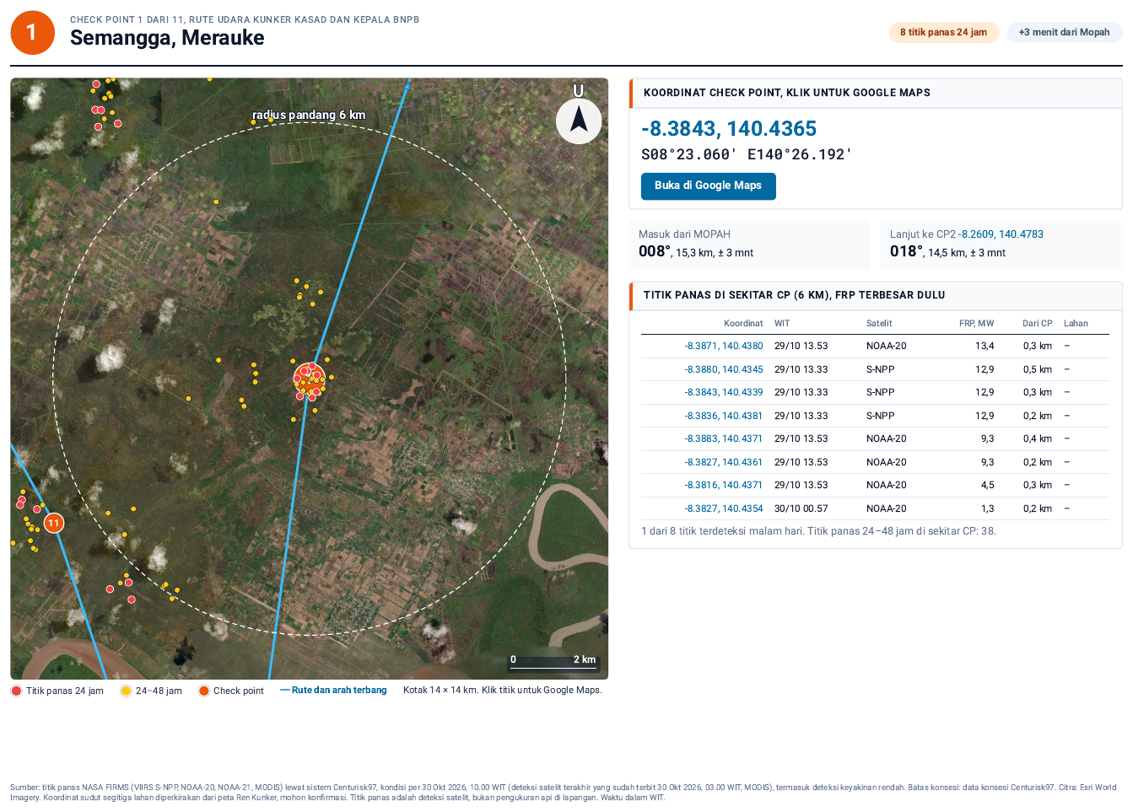
01 Renlap udara
02 Renlap darat
03 Foto dan berkas asli
Lampiran A3. Halaman rinci tiap check point: citra dan daftar hotspot
CP-1 Semangga
Keterangan lampiran
Satu halaman untuk tiap check point: citra satelit dengan lingkaran radius pandang dan arah datang pesawat.
Koordinat dalam dua format dan tombol Google Maps.
Daftar hotspot di sekitar check point: jam deteksi, sensor, FRP, dan jarak dari check point.
Renlap memuat halaman serupa untuk semua check point.
Tim di helikopter bisa mencocokkan api yang terlihat dengan hotspot di daftar.
Renlap rute udara BNPB, 30 Okt 2026
Sumber: Renlap rute udara BNPB, 30 Okt 2026
© 2026 Badan Nasional Penanggulangan Bencana
6

Slide 7
02
01
Renlap Rute Udara Merauke
3–6
02
Contoh Renlap Darat SIPPA
Contoh Renlap Darat SIPPA
7–10
03
Foto Udara dan Berkas Asli Renlap
11–35
7

Slide 8
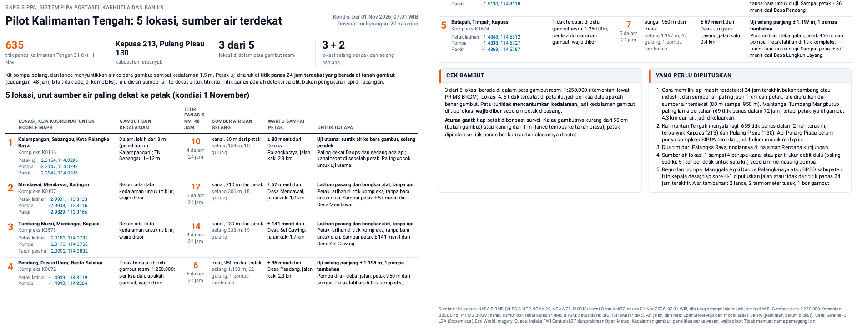
01 Renlap udara
02 Renlap darat
03 Foto dan berkas asli
Lampiran B1. Renlap darat SIPPA Kalimantan Tengah: lokasi, sumber air
terdekat, dan panjang selang
Lima lokasi urut sumber air
Keterangan lampiran
Contoh renlap darat yang sama mesinnya dengan renlap udara, dibuat 1 November untuk Kalimantan Tengah.
Petak dipilih di hotspot terbaru, lalu dicari sumber air terdekat: sekitar 80 m sampai sekitar 950 m dari petak.
Panjang selang, jumlah gulung, dan pompa tambahan dihitung per lokasi; selang terpanjang sekitar 1.200 m.
Tiap lokasi punya koordinat petak, pompa, dan titik parkir.
Lokasi yang sumber airnya terlalu jauh dikeluarkan dari daftar.
Renlap SIPPA Kalimantan Tengah, 1 Nov 2026
Sumber: Renlap SIPPA Kalimantan Tengah, 1 Nov 2026
© 2026 Badan Nasional Penanggulangan Bencana
8

Slide 9
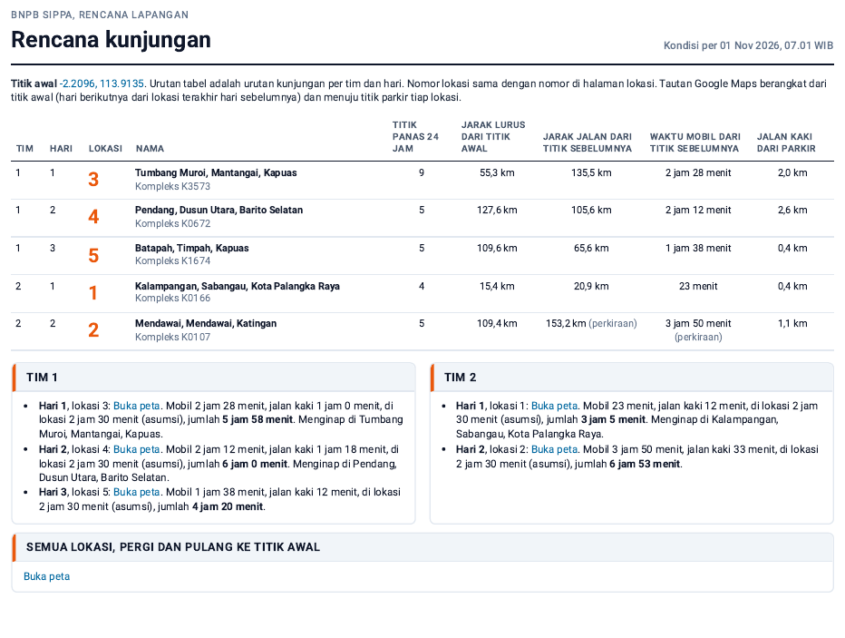
01 Renlap udara
02 Renlap darat
03 Foto dan berkas asli
Lampiran B2. Contoh Kalimantan Tengah: rencana kunjungan regu darat per tim
dan per hari
Rencana kunjungan per tim
Keterangan lampiran
Urutan kunjungan per tim dan per hari, dari titik awal ke tiap lokasi.
Jarak lurus, jarak jalan, waktu mobil, dan jalan kaki dari titik parkir.
Tautan Google Maps langsung ke titik parkir tiap lokasi.
Pola yang sama bisa dipakai untuk regu darat di Merauke; halaman aslinya di Lampiran E.
Dua tim bisa bergerak bersamaan tanpa saling tumpang tindih.
Renlap SIPPA Kalimantan Tengah, 1 Nov 2026
Sumber: Renlap SIPPA Kalimantan Tengah, 1 Nov 2026
© 2026 Badan Nasional Penanggulangan Bencana
9

Slide 10
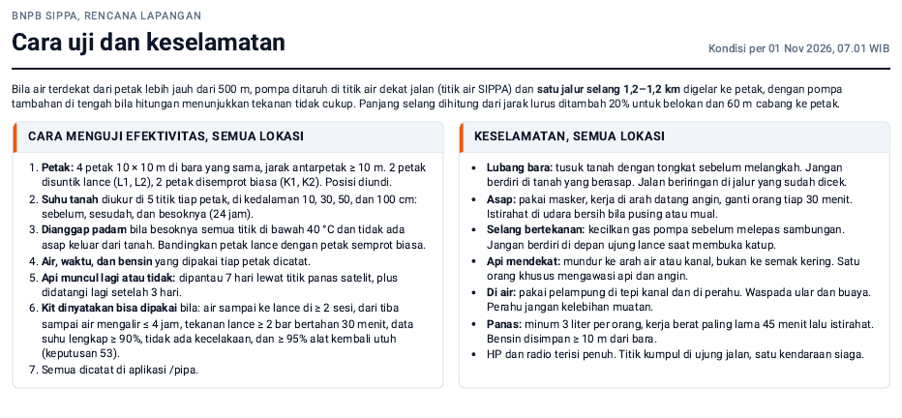
01 Renlap udara
02 Renlap darat
03 Foto dan berkas asli
Lampiran B3. Contoh Kalimantan Tengah: cara uji pompa dan keselamatan regu
di petak
Cara uji dan keselamatan
Keterangan lampiran
Cara mengukur efektivitas suntikan air ke bara di tiap lokasi.
Debit sumber air diukur dulu: paling sedikit 5 liter per detik untuk satu kit.
Aturan keselamatan regu: arah angin, jalur keluar, dan batas kerja.
Keputusan jalan atau tunda diambil sore sebelumnya dari hotspot terbaru.
Alat tambahan per regu tercantum: lance, termometer tusuk, dan bor gambut.
Renlap SIPPA Kalimantan Tengah, 1 Nov 2026
Sumber: Renlap SIPPA Kalimantan Tengah, 1 Nov 2026
© 2026 Badan Nasional Penanggulangan Bencana
10

Slide 11
03
01
Renlap Rute Udara Merauke
3–6
02
Contoh Renlap Darat SIPPA
Foto Udara dan Berkas Asli Renlap
7–10
03
Foto Udara dan Berkas Asli Renlap
11–35
11

Slide 12

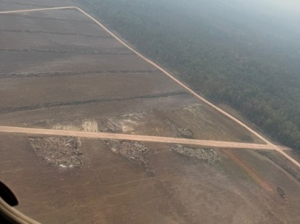
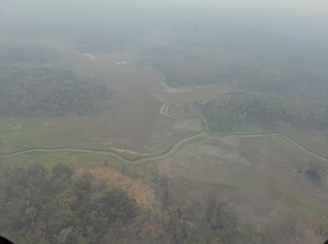
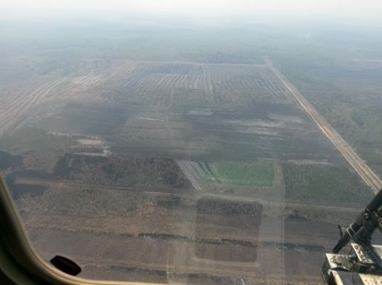
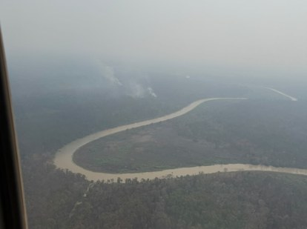
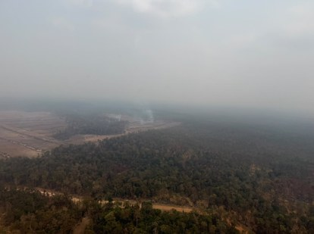
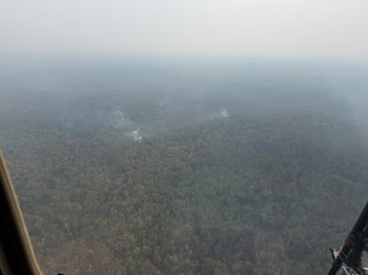
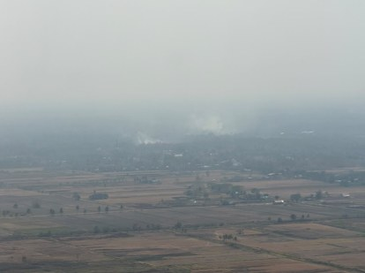
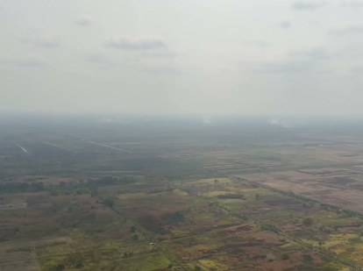
01 Renlap udara
02 Renlap darat
03 Foto dan berkas asli
Lampiran C. Foto udara lain dari pantauan 31 Oktober
Foto udara lain, 31 Oktober
Lahan terbuka di tepi hutan
Rawa mengering
Petak bergaris hitam bekas api
Sungai di bawah kabut asap
Asap di tepi lahan terbuka
Kepulan asap di hutan
Asap di dekat permukiman
Cuplikan video: banyak kepulan asap
Sumber: Pantauan udara tim BNPB, 31 Okt 2026
© 2026 Badan Nasional Penanggulangan Bencana
12

Slide 13
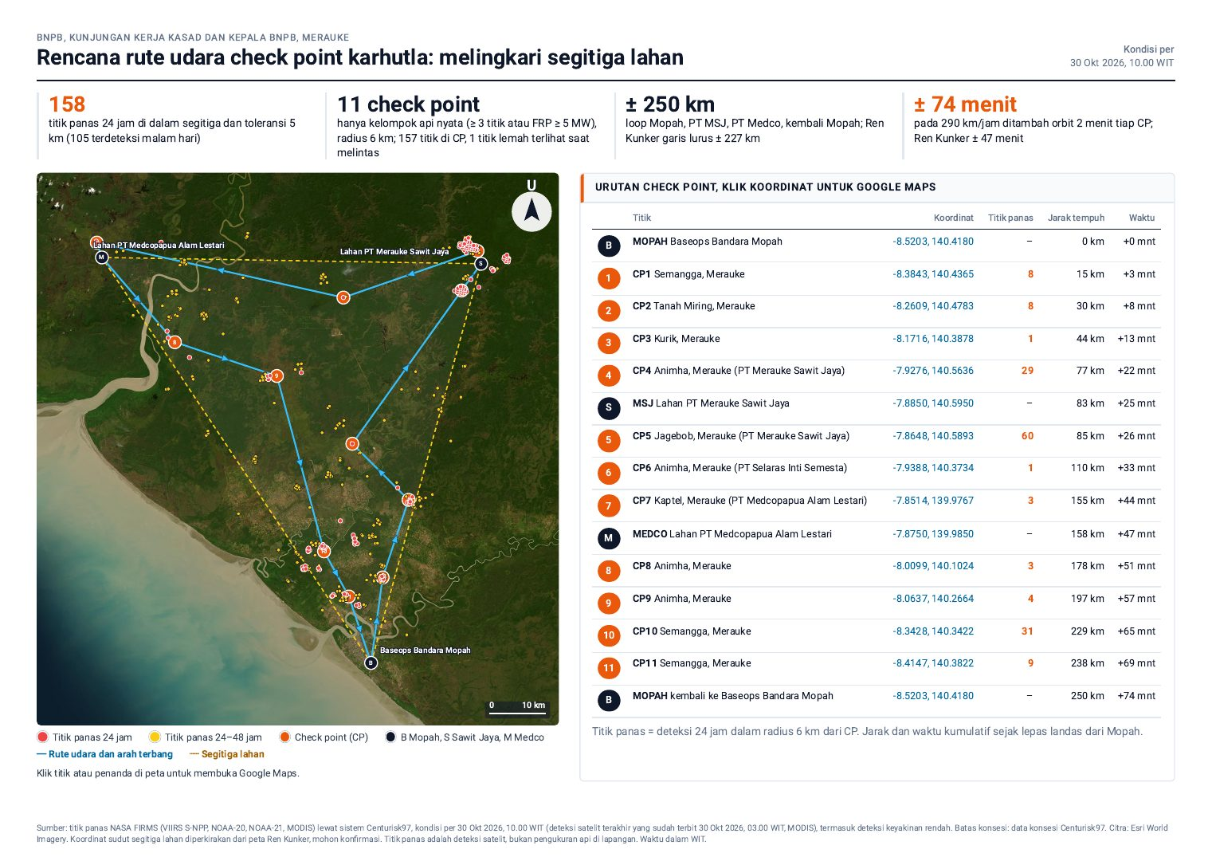
Lampiran D. Berkas asli renlap rute udara Merauke, 30 Oktober 2026, halaman 1 dari 13

Slide 14
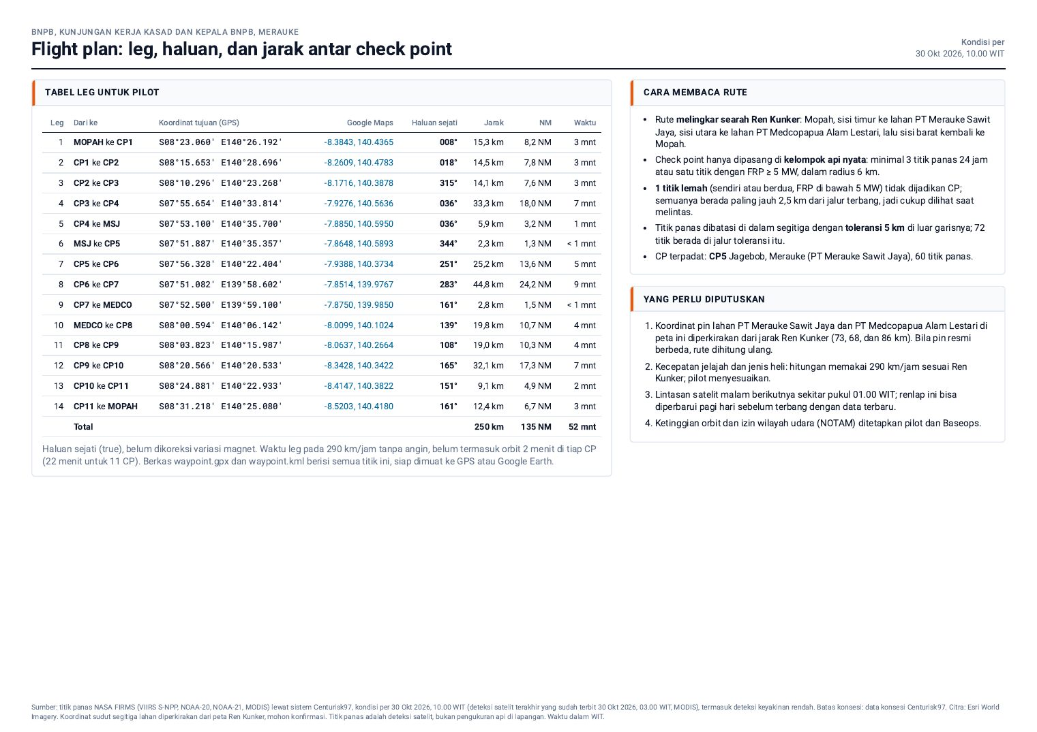
Lampiran D. Berkas asli renlap rute udara Merauke, 30 Oktober 2026, halaman 2 dari 13

Slide 15
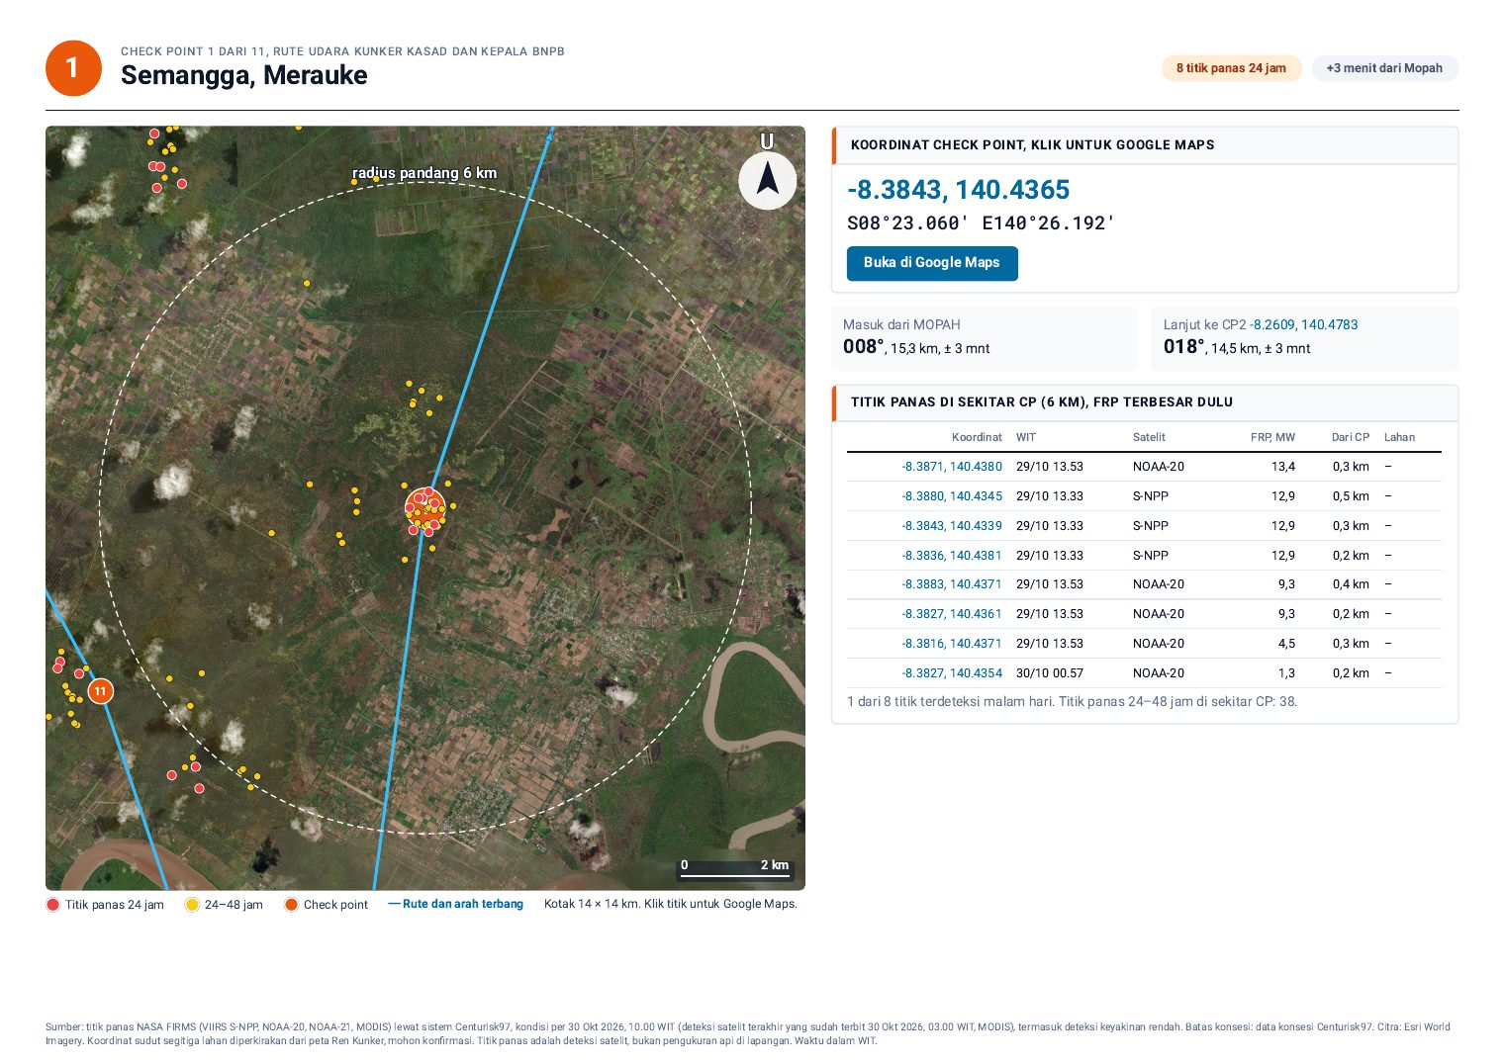
Lampiran D. Berkas asli renlap rute udara Merauke, 30 Oktober 2026, halaman 3 dari 13

Slide 16
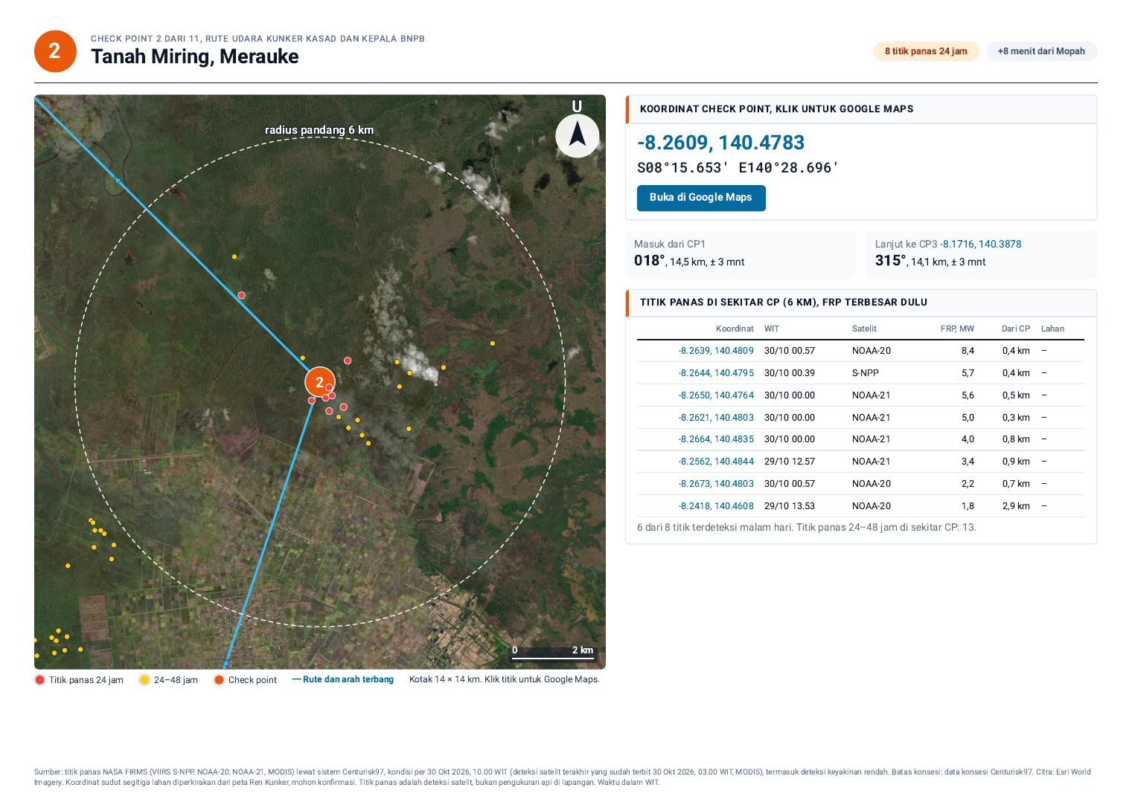
Lampiran D. Berkas asli renlap rute udara Merauke, 30 Oktober 2026, halaman 4 dari 13

Slide 17
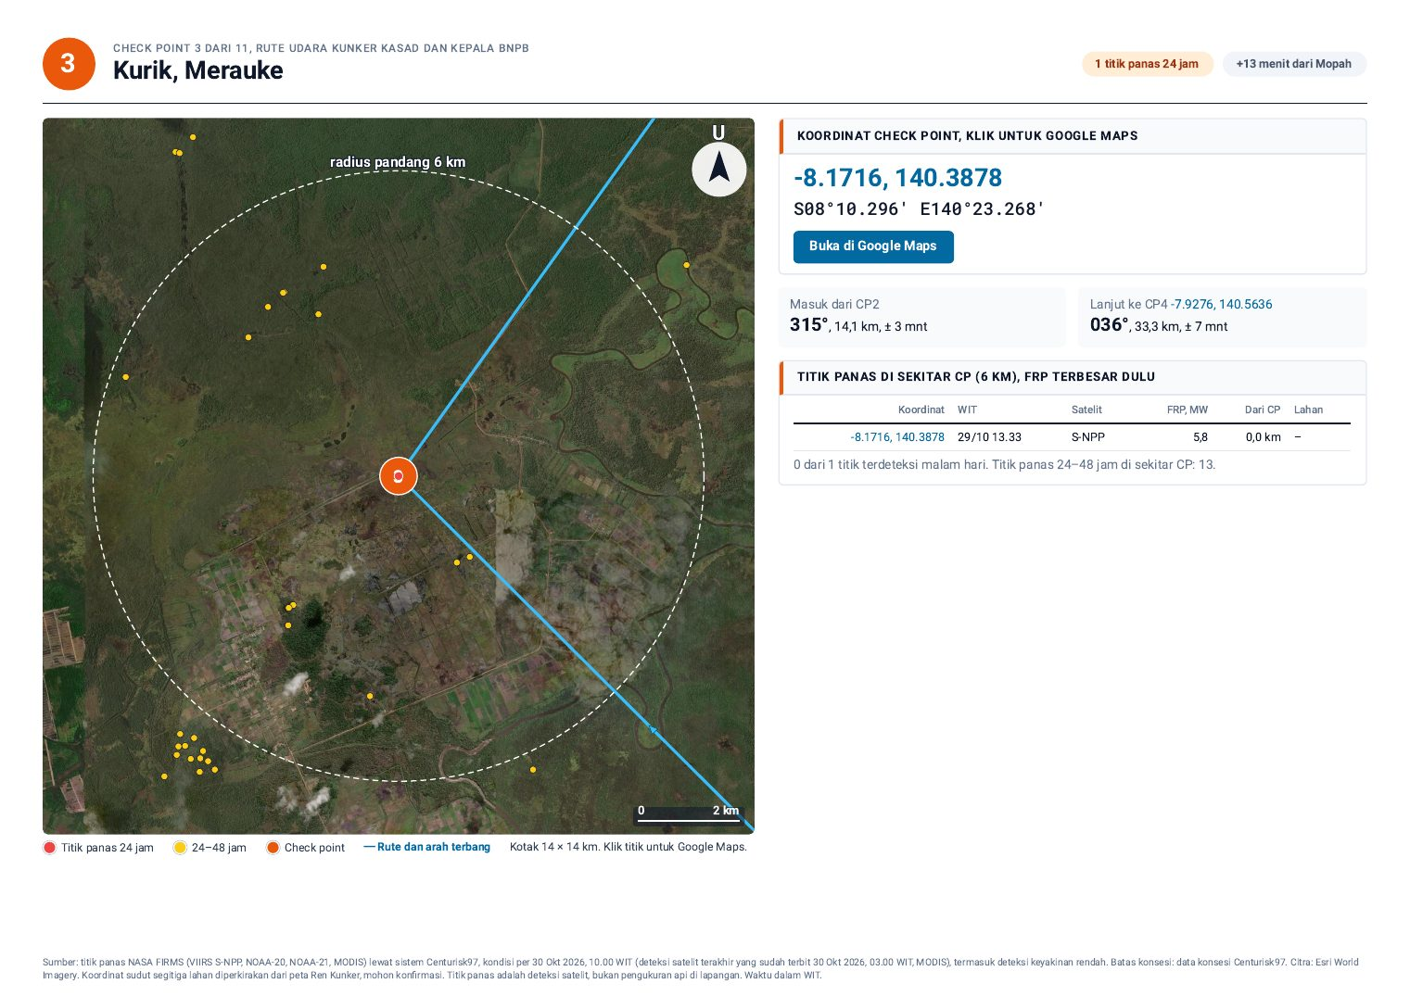
Lampiran D. Berkas asli renlap rute udara Merauke, 30 Oktober 2026, halaman 5 dari 13

Slide 18
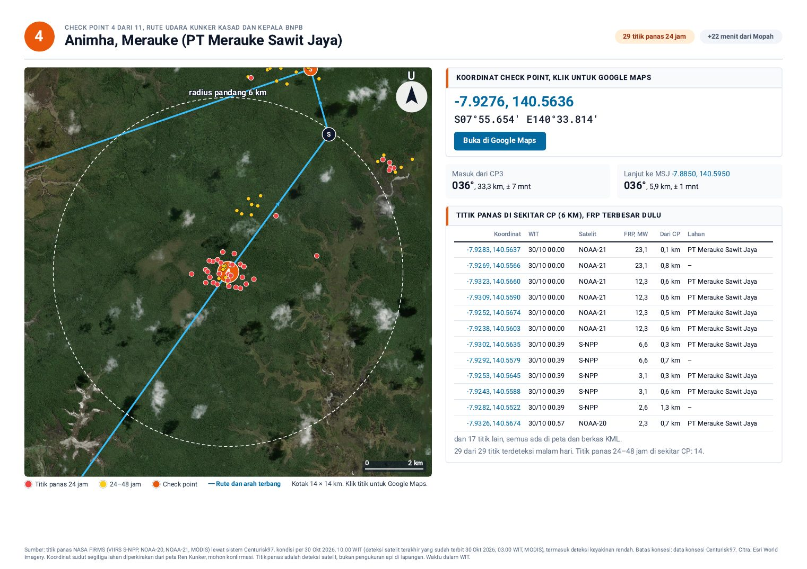
Lampiran D. Berkas asli renlap rute udara Merauke, 30 Oktober 2026, halaman 6 dari 13

Slide 19
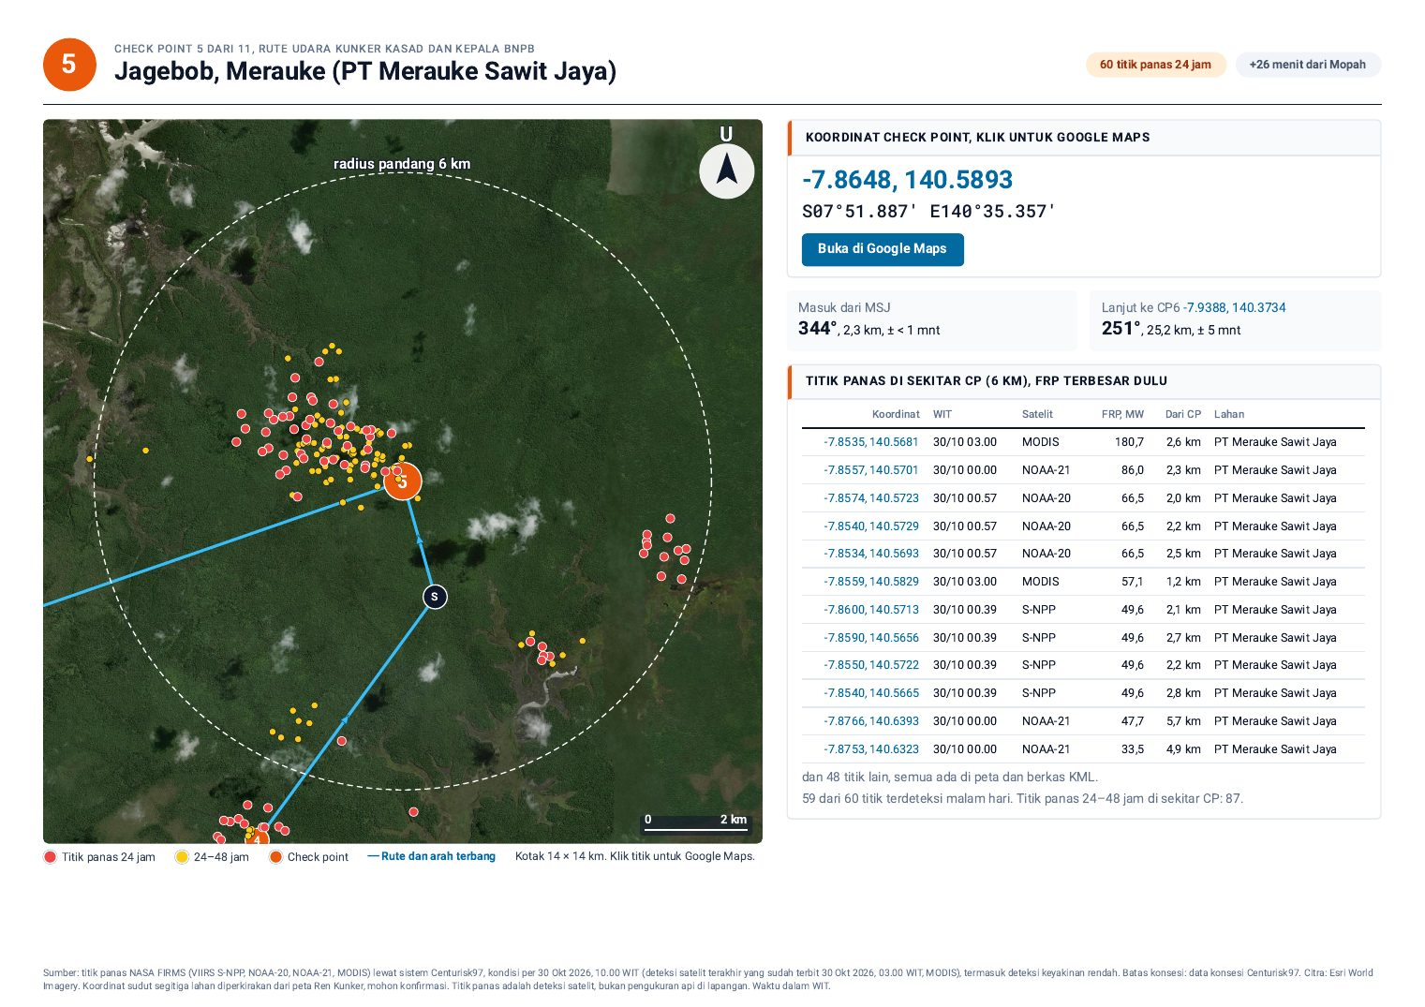
Lampiran D. Berkas asli renlap rute udara Merauke, 30 Oktober 2026, halaman 7 dari 13

Slide 20
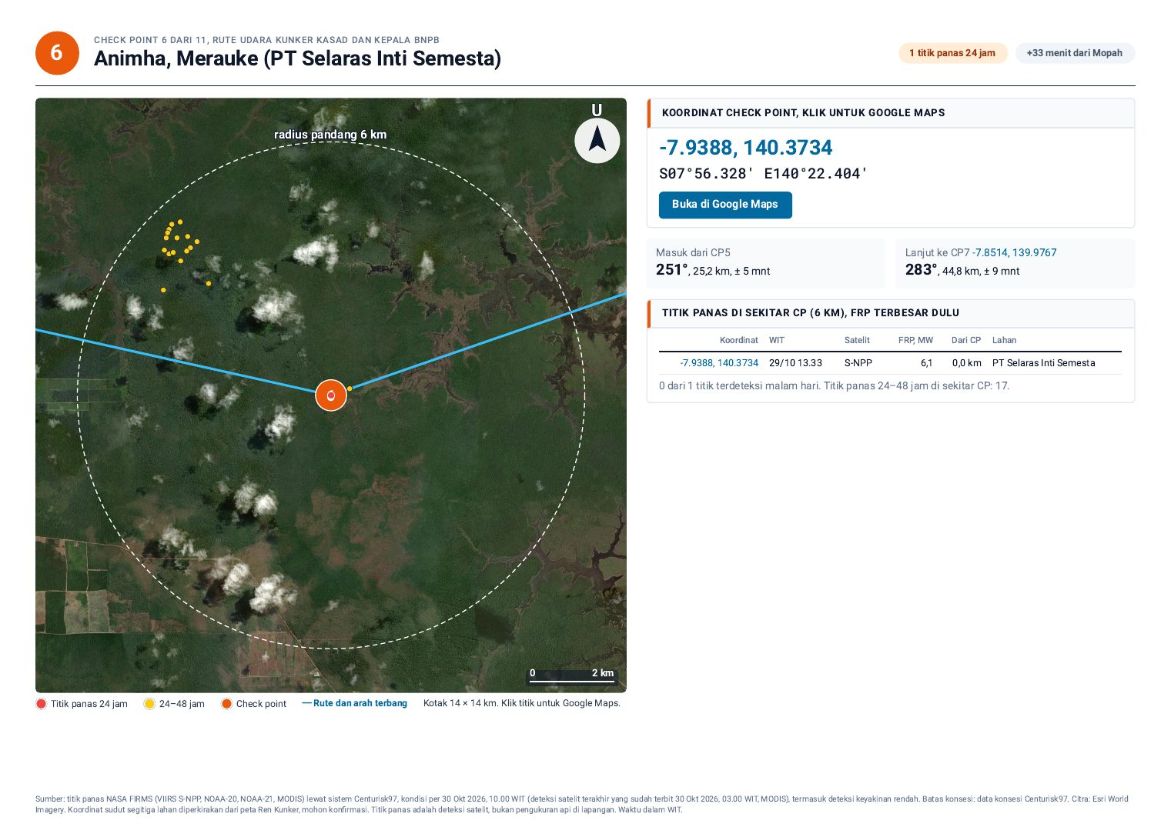
Lampiran D. Berkas asli renlap rute udara Merauke, 30 Oktober 2026, halaman 8 dari 13

Slide 21
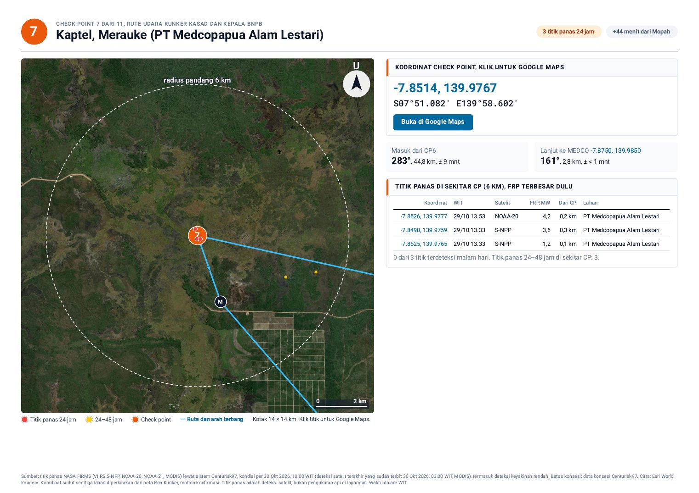
Lampiran D. Berkas asli renlap rute udara Merauke, 30 Oktober 2026, halaman 9 dari 13

Slide 22
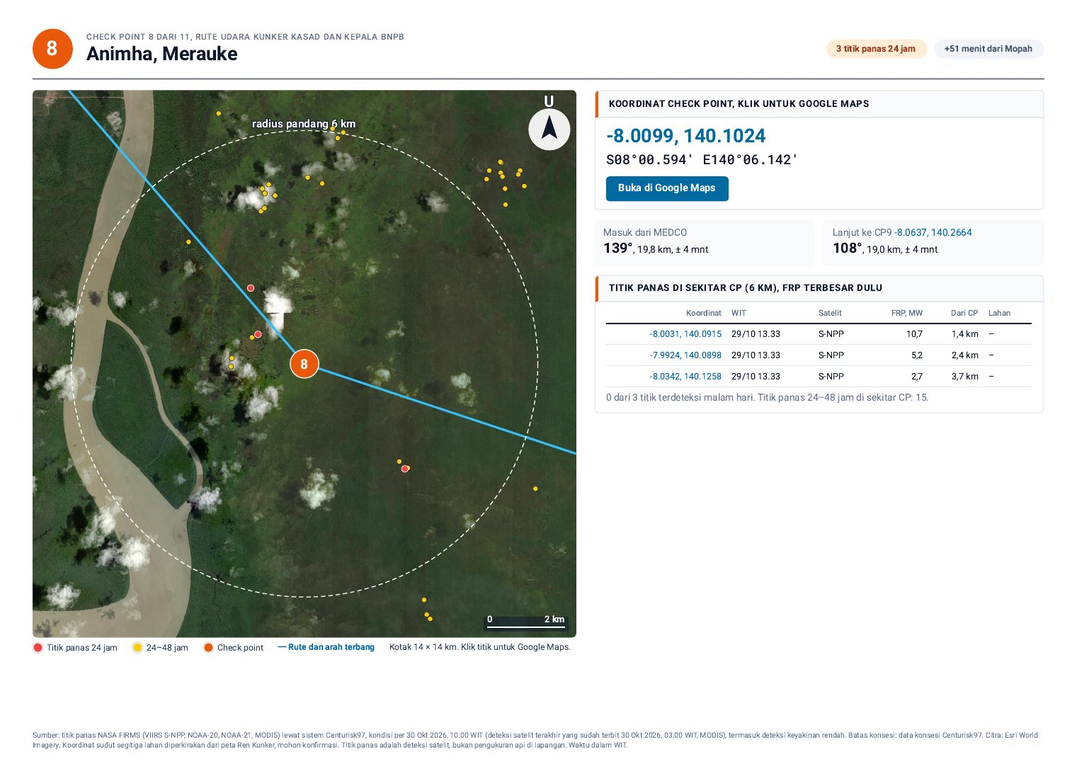
Lampiran D. Berkas asli renlap rute udara Merauke, 30 Oktober 2026, halaman 10 dari 13

Slide 23
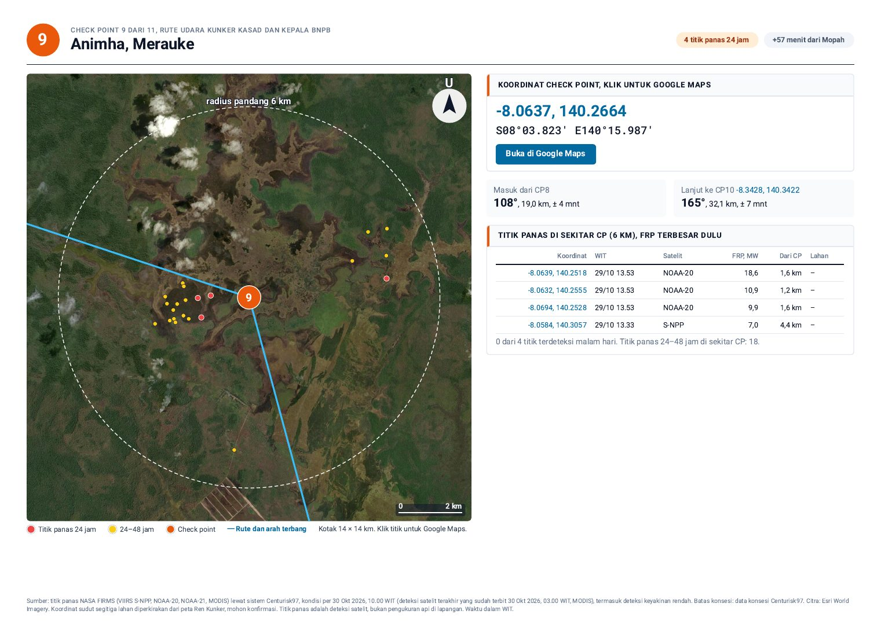
Lampiran D. Berkas asli renlap rute udara Merauke, 30 Oktober 2026, halaman 11 dari 13

Slide 24
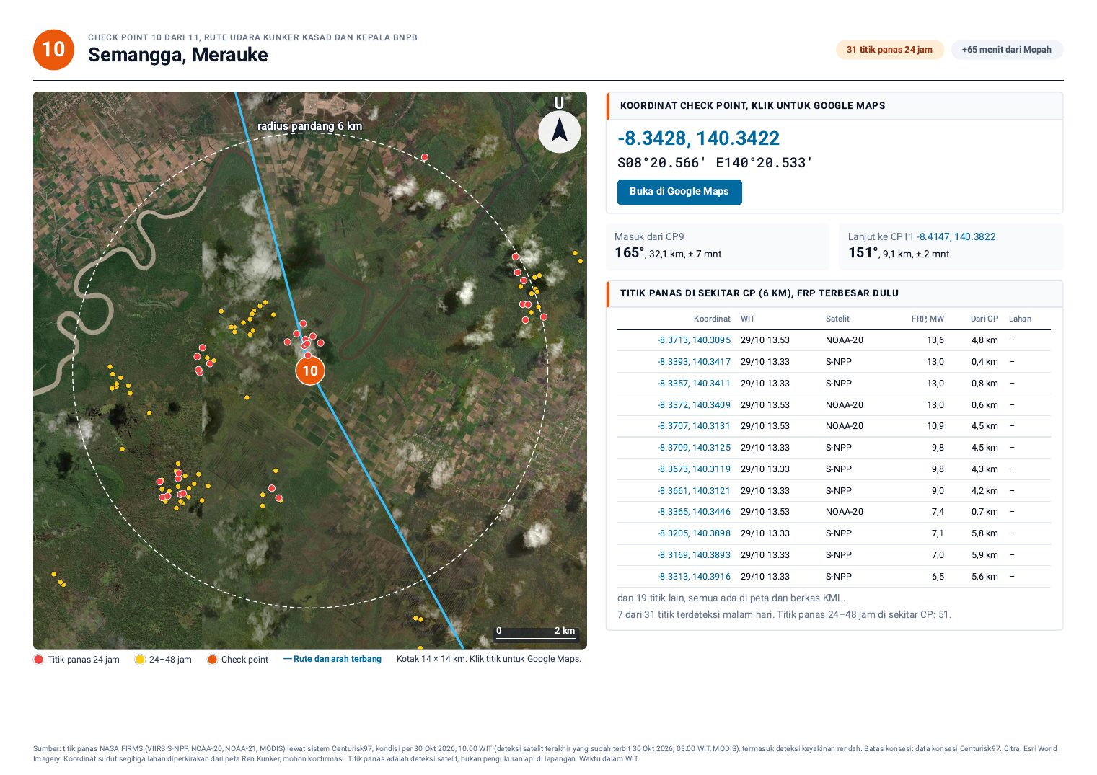
Lampiran D. Berkas asli renlap rute udara Merauke, 30 Oktober 2026, halaman 12 dari 13

Slide 25
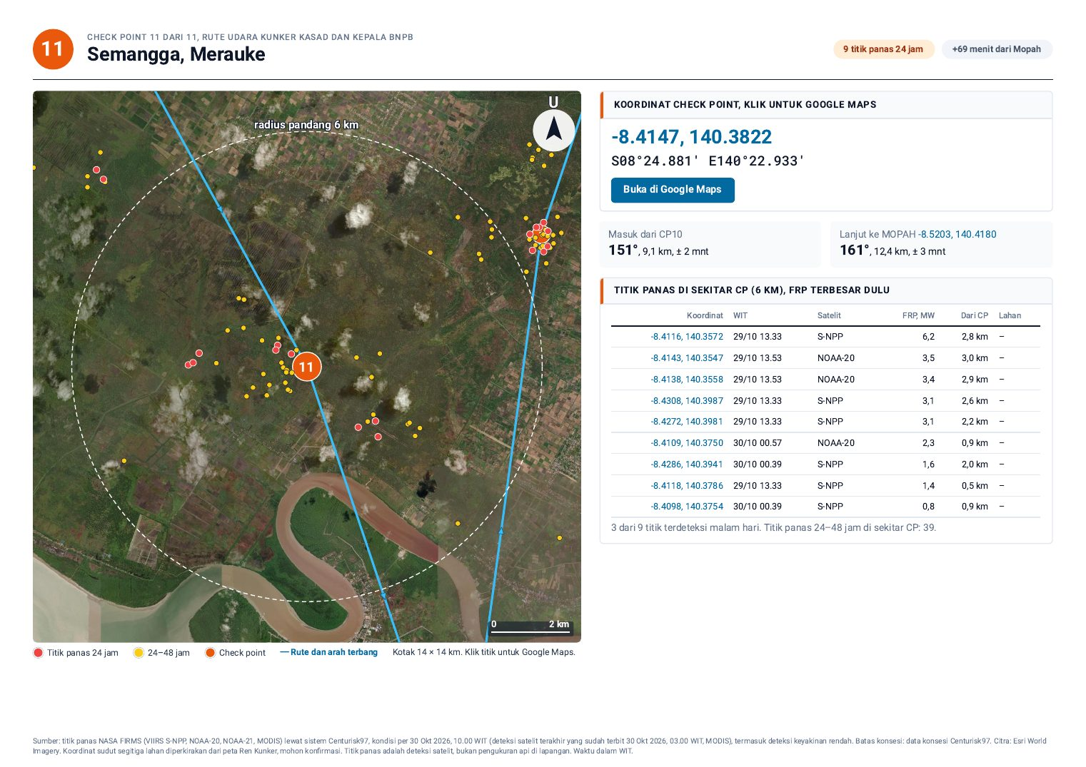
Lampiran D. Berkas asli renlap rute udara Merauke, 30 Oktober 2026, halaman 13 dari 13

Slide 26
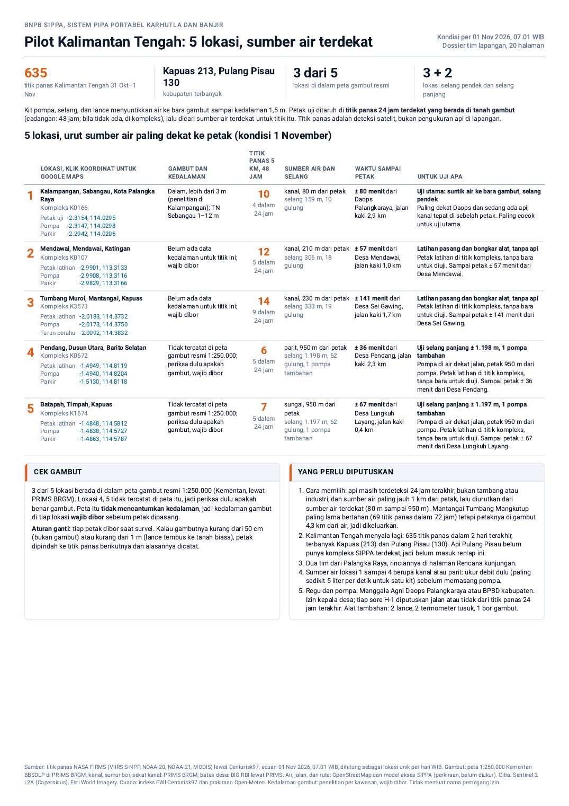
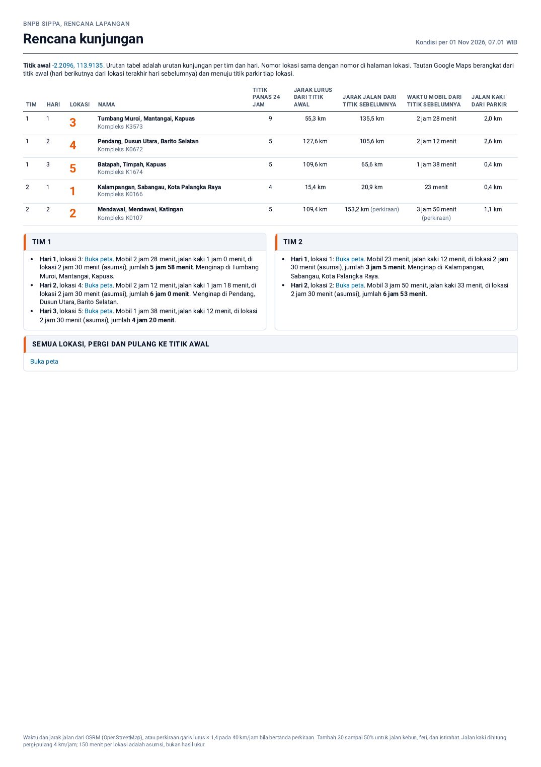
Lampiran E. Berkas asli renlap darat SIPPA Kalimantan Tengah (contoh), 1 November 2026, halaman 1 dan 2 dari 20

Slide 27
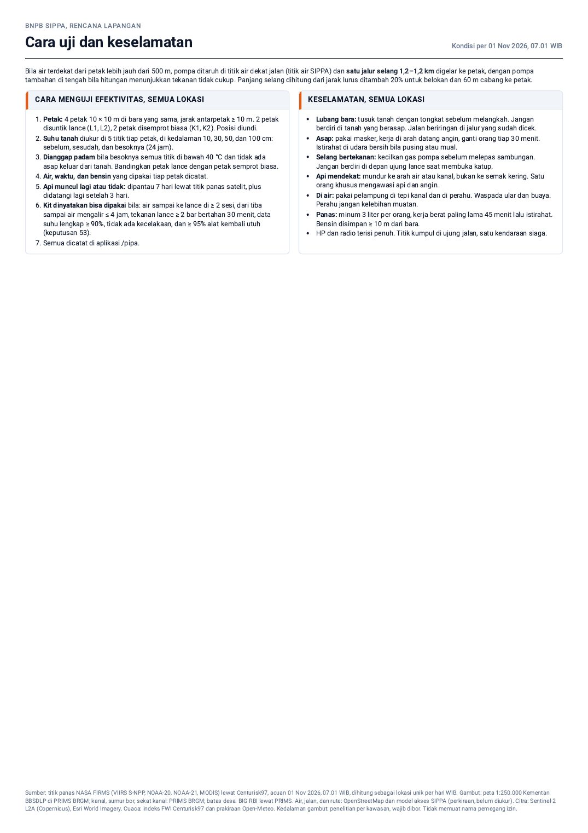
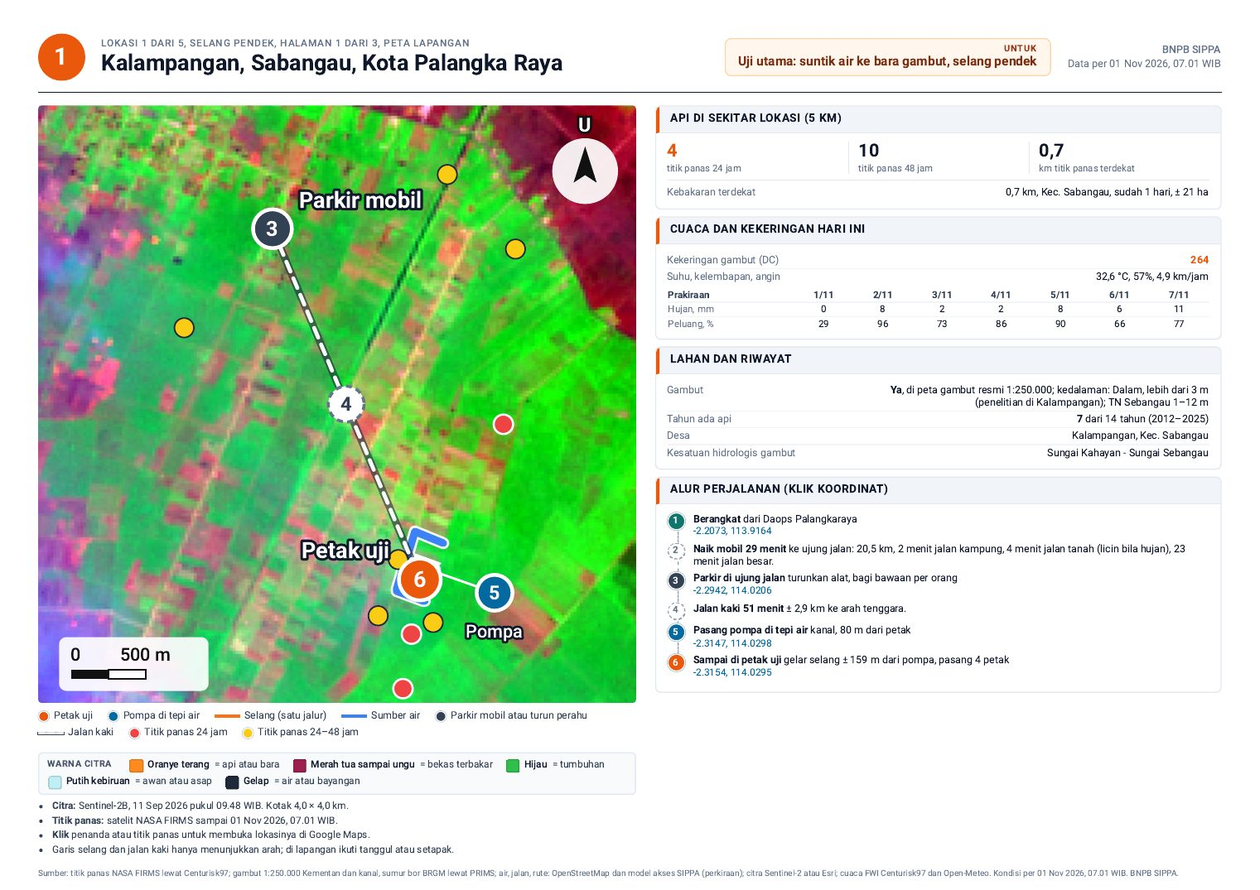
Lampiran E. Berkas asli renlap darat SIPPA Kalimantan Tengah (contoh), 1 November 2026, halaman 3 dan 4 dari 20

Slide 28
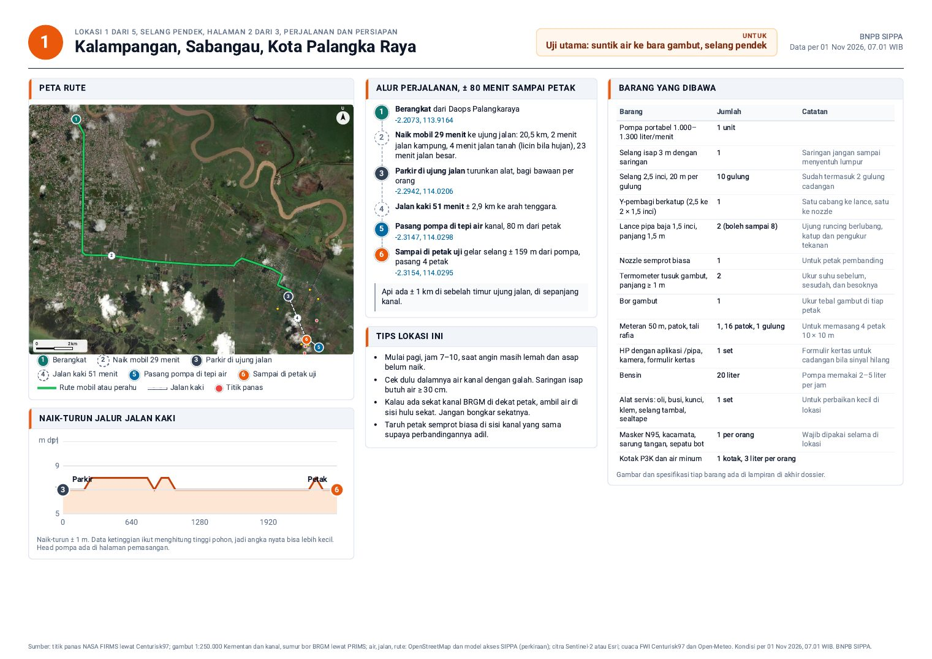
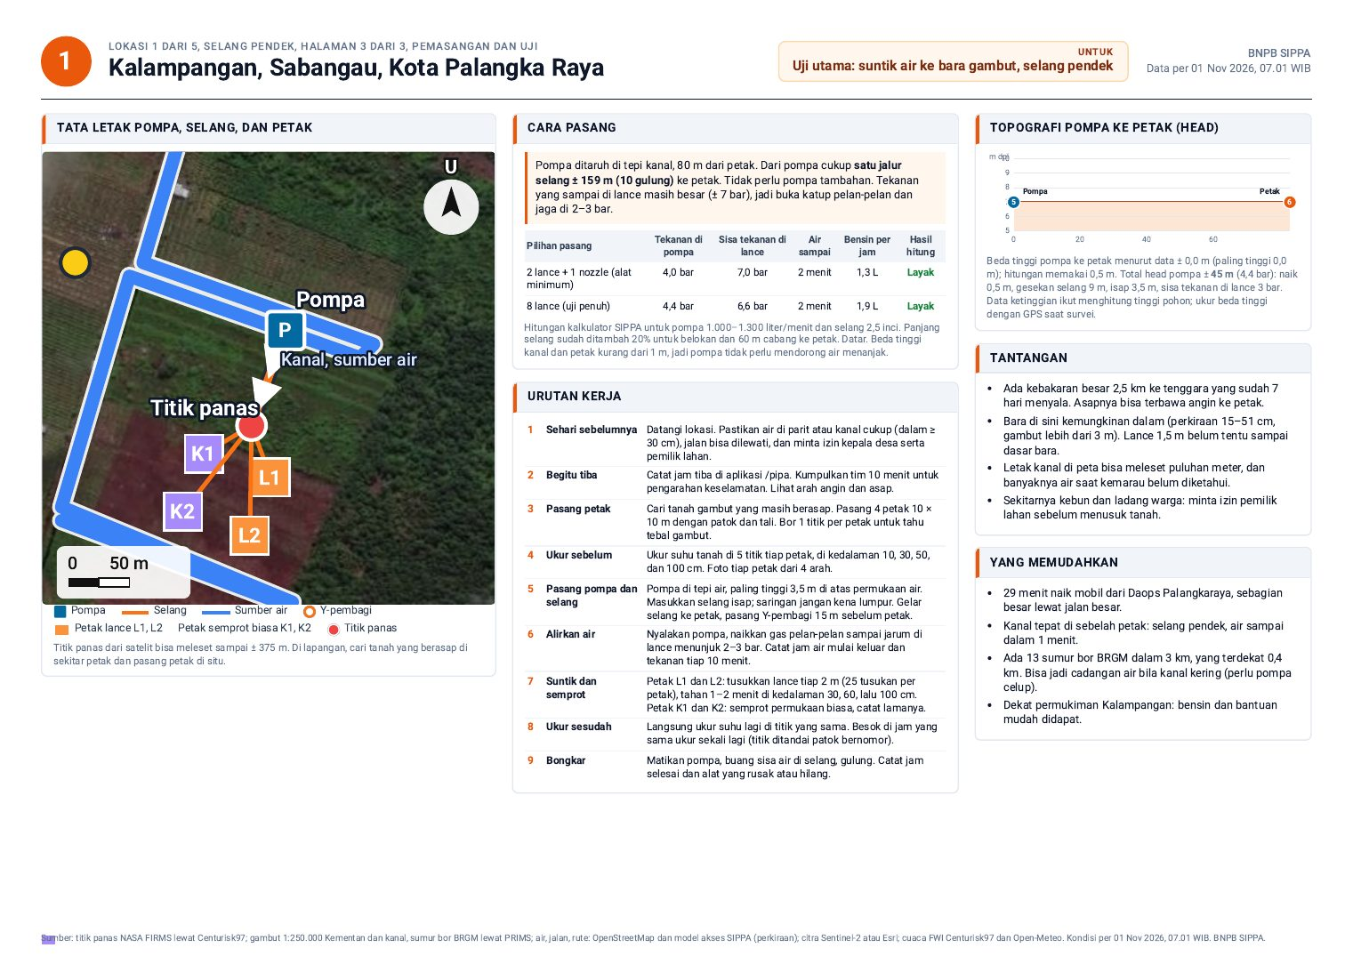
Lampiran E. Berkas asli renlap darat SIPPA Kalimantan Tengah (contoh), 1 November 2026, halaman 5 dan 6 dari 20

Slide 29
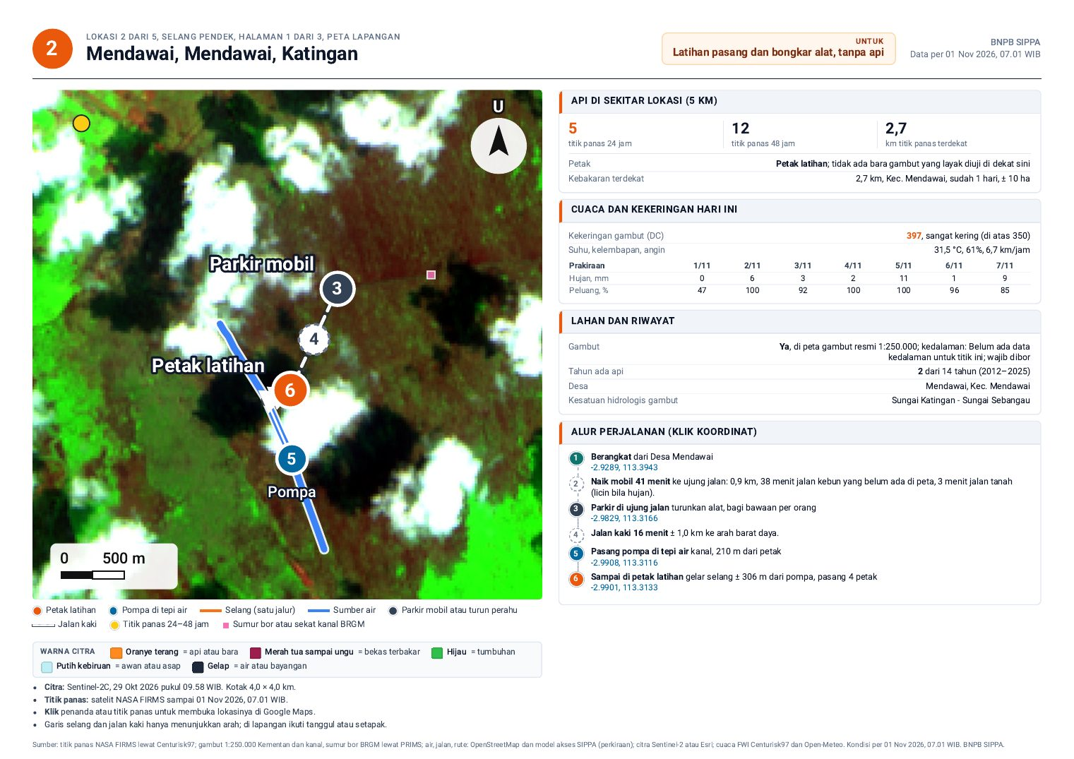
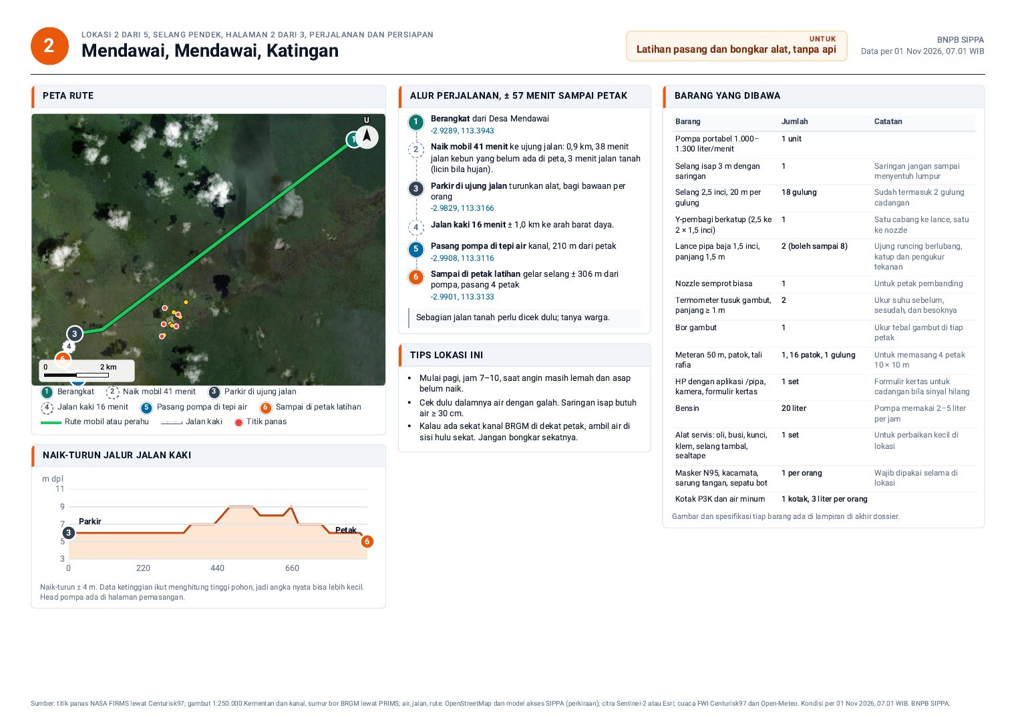
Lampiran E. Berkas asli renlap darat SIPPA Kalimantan Tengah (contoh), 1 November 2026, halaman 7 dan 8 dari 20

Slide 30
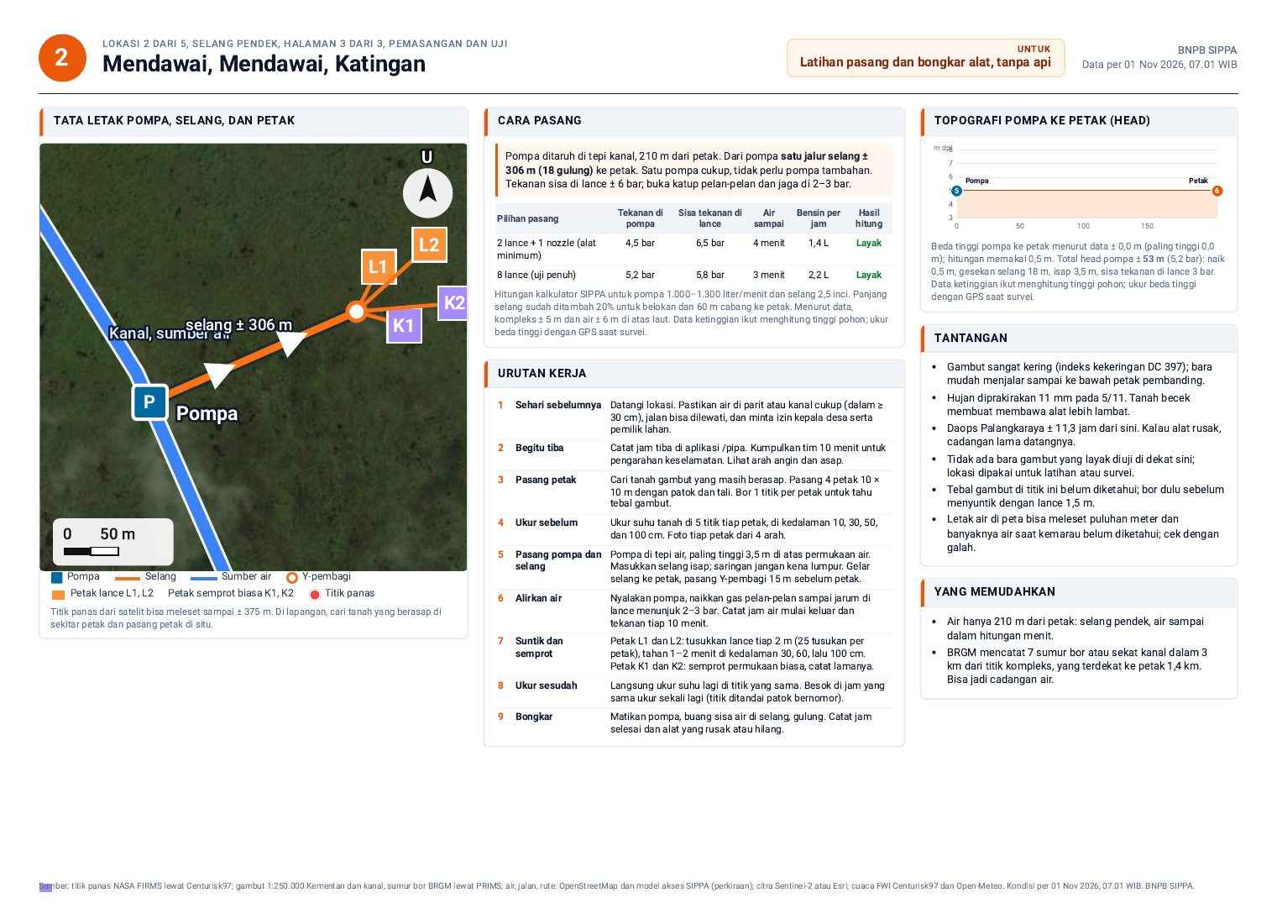
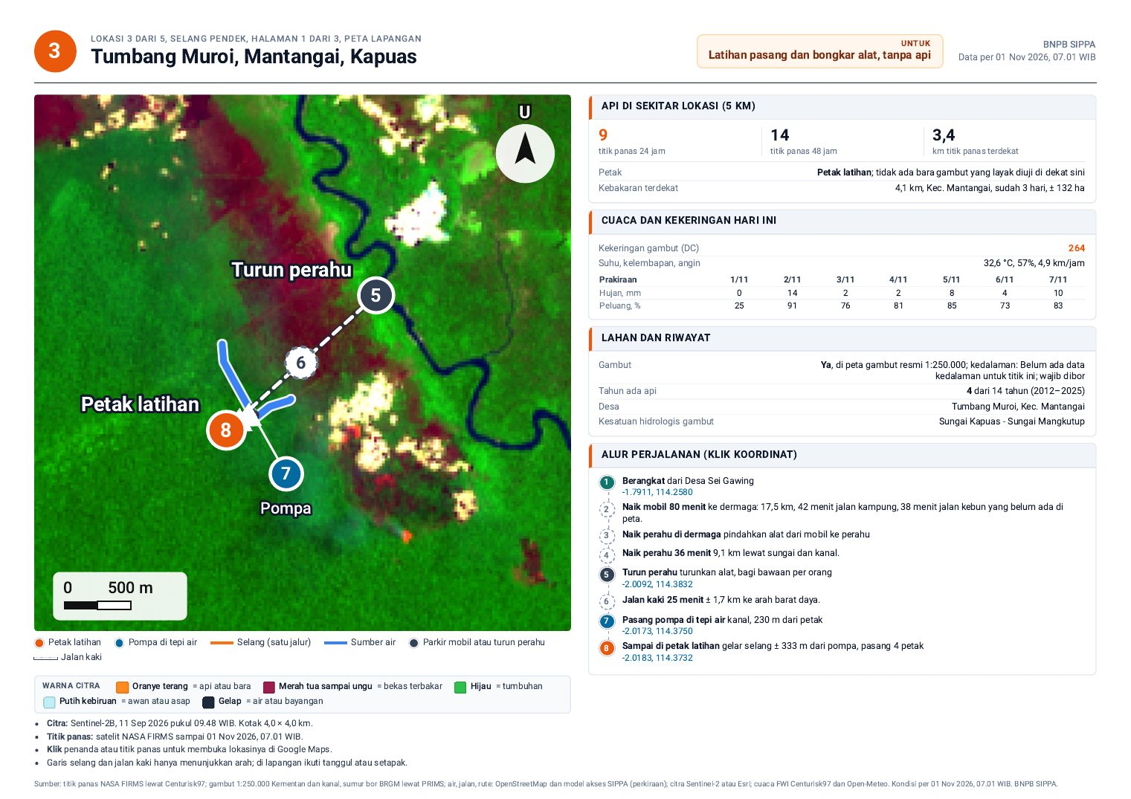
Lampiran E. Berkas asli renlap darat SIPPA Kalimantan Tengah (contoh), 1 November 2026, halaman 9 dan 10 dari 20

Slide 31
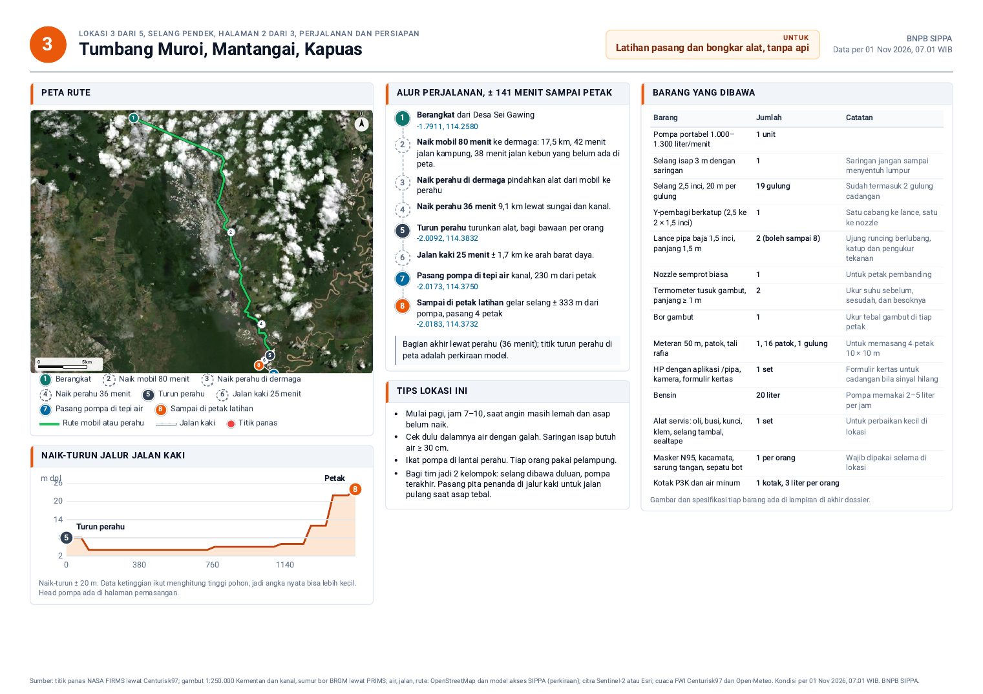
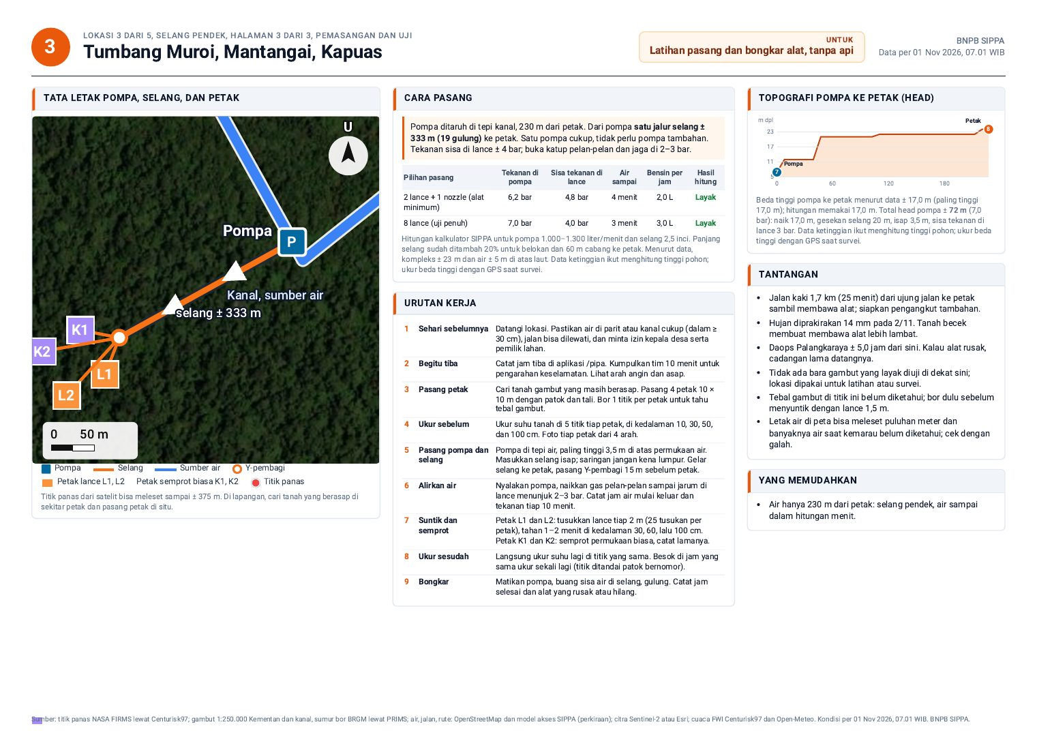
Lampiran E. Berkas asli renlap darat SIPPA Kalimantan Tengah (contoh), 1 November 2026, halaman 11 dan 12 dari 20

Slide 32
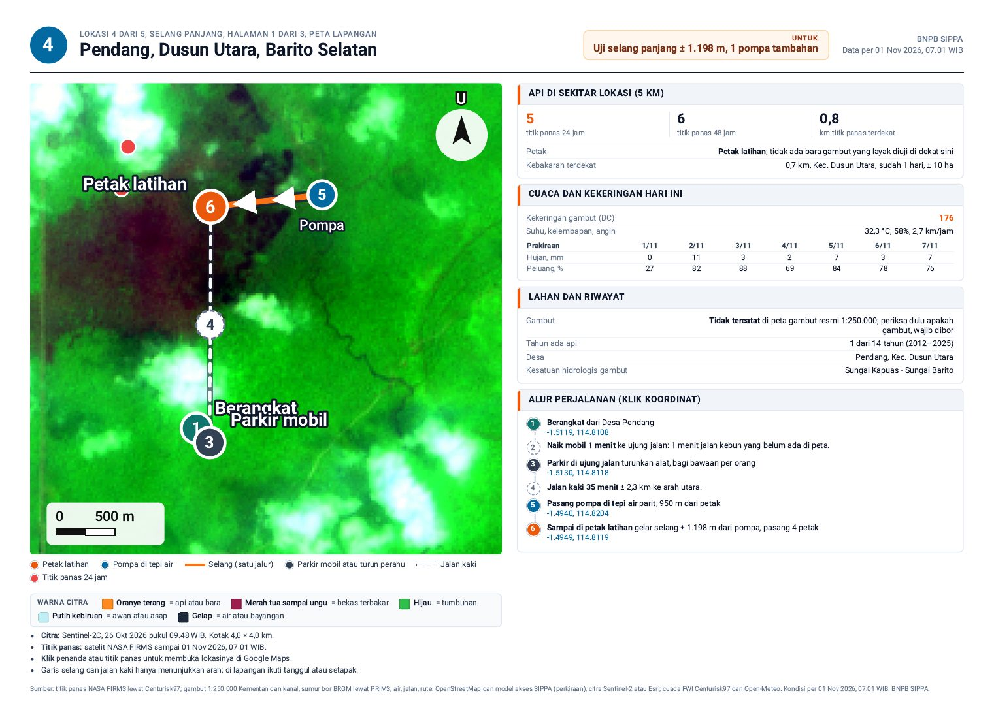
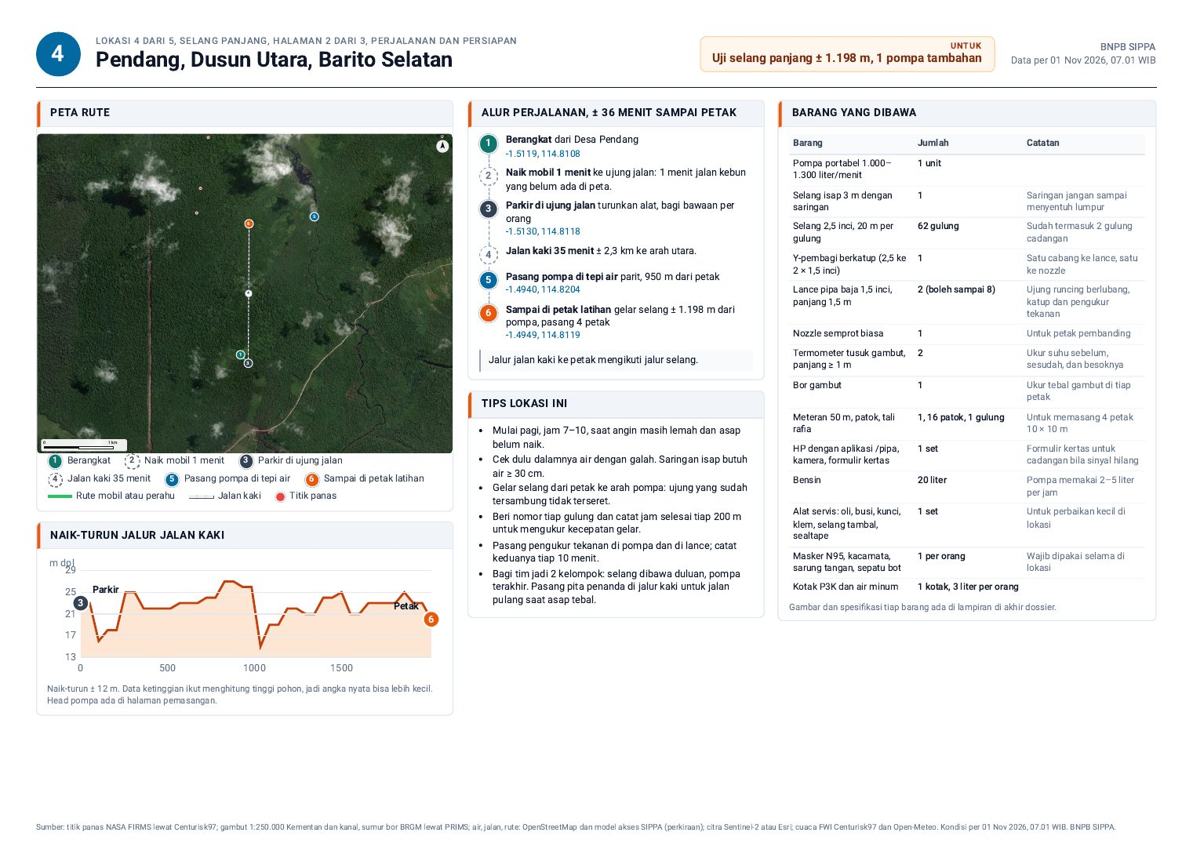
Lampiran E. Berkas asli renlap darat SIPPA Kalimantan Tengah (contoh), 1 November 2026, halaman 13 dan 14 dari 20

Slide 33
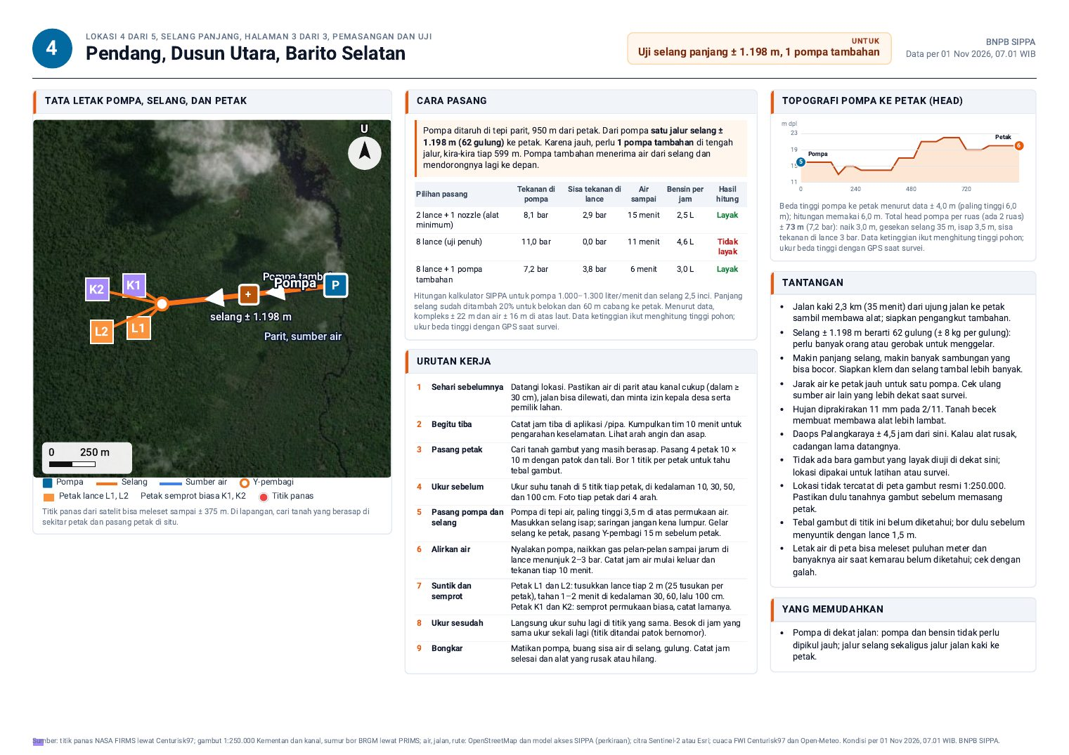
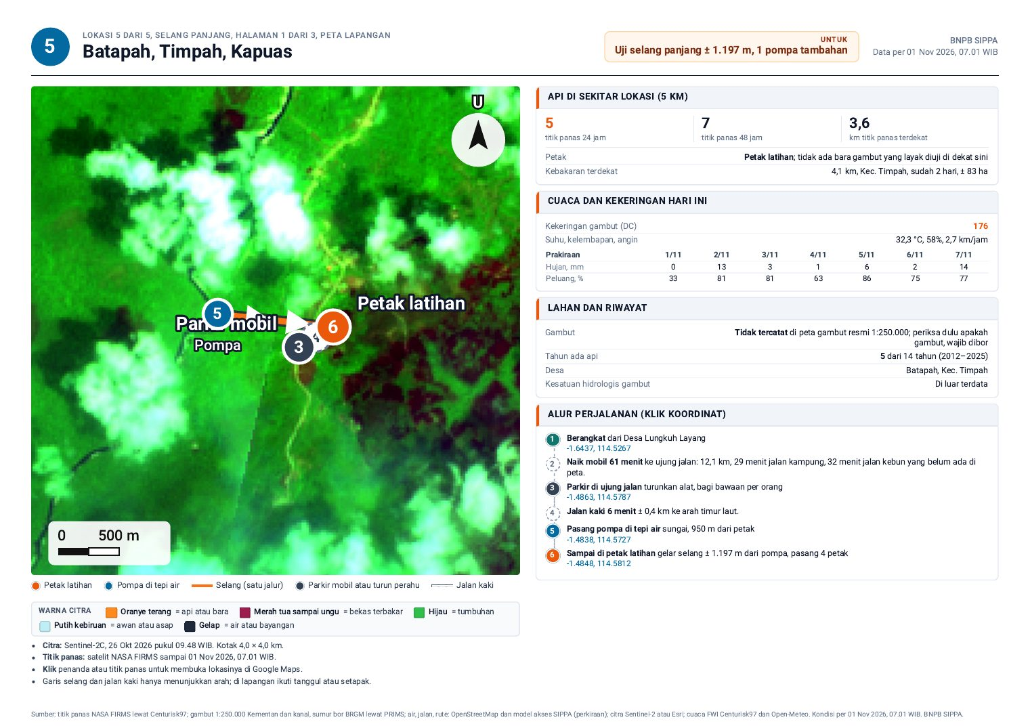
Lampiran E. Berkas asli renlap darat SIPPA Kalimantan Tengah (contoh), 1 November 2026, halaman 15 dan 16 dari 20

Slide 34
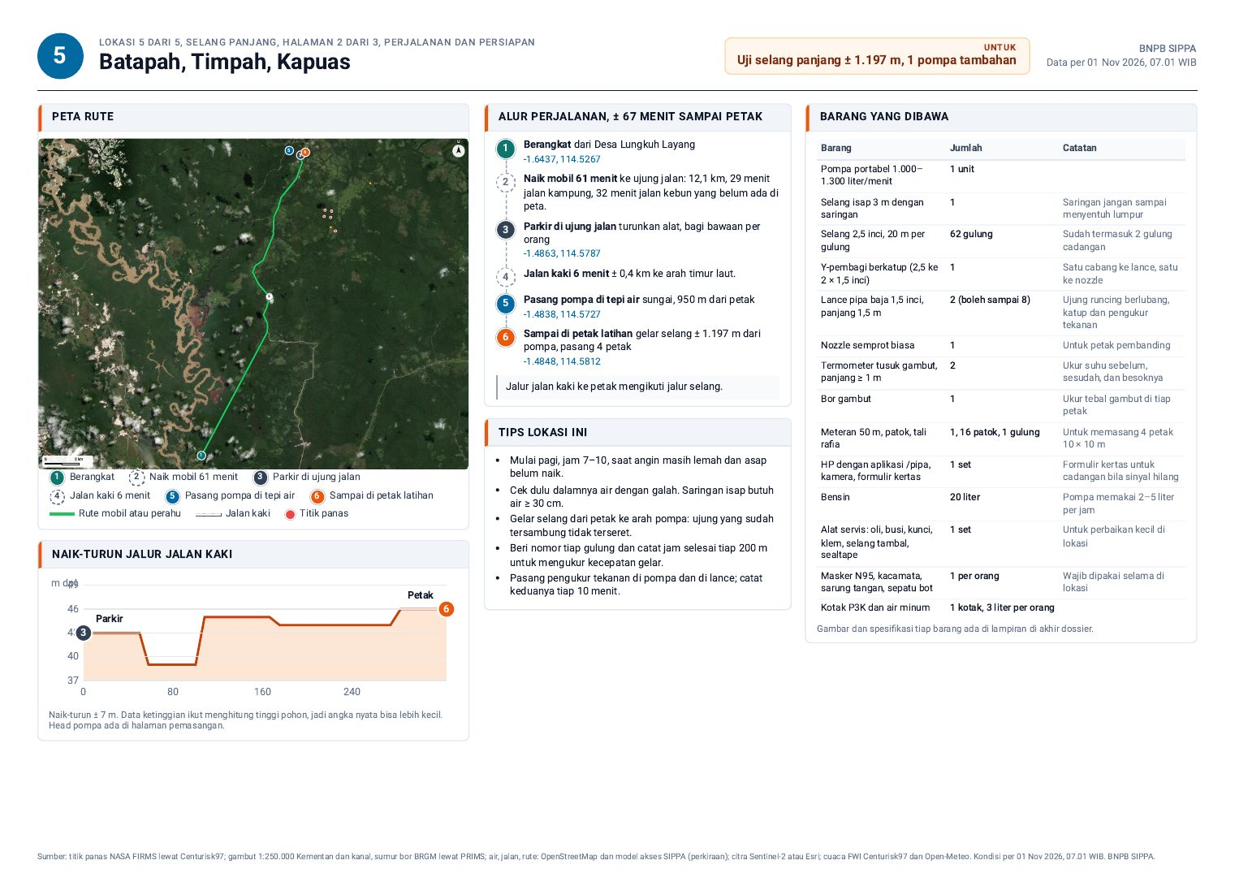
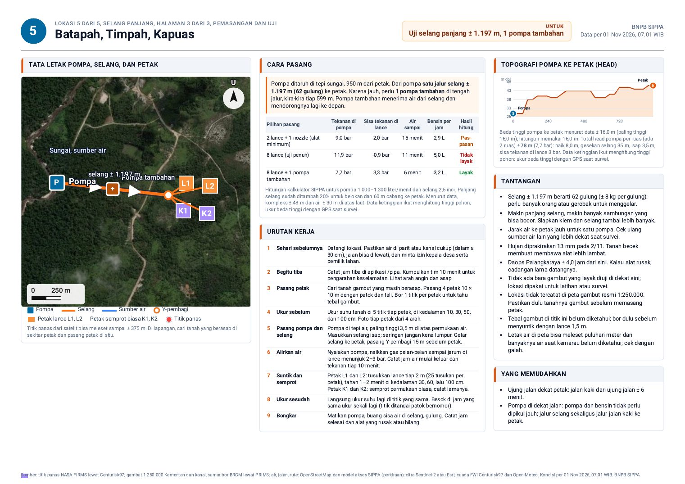
Lampiran E. Berkas asli renlap darat SIPPA Kalimantan Tengah (contoh), 1 November 2026, halaman 17 dan 18 dari 20

Slide 35
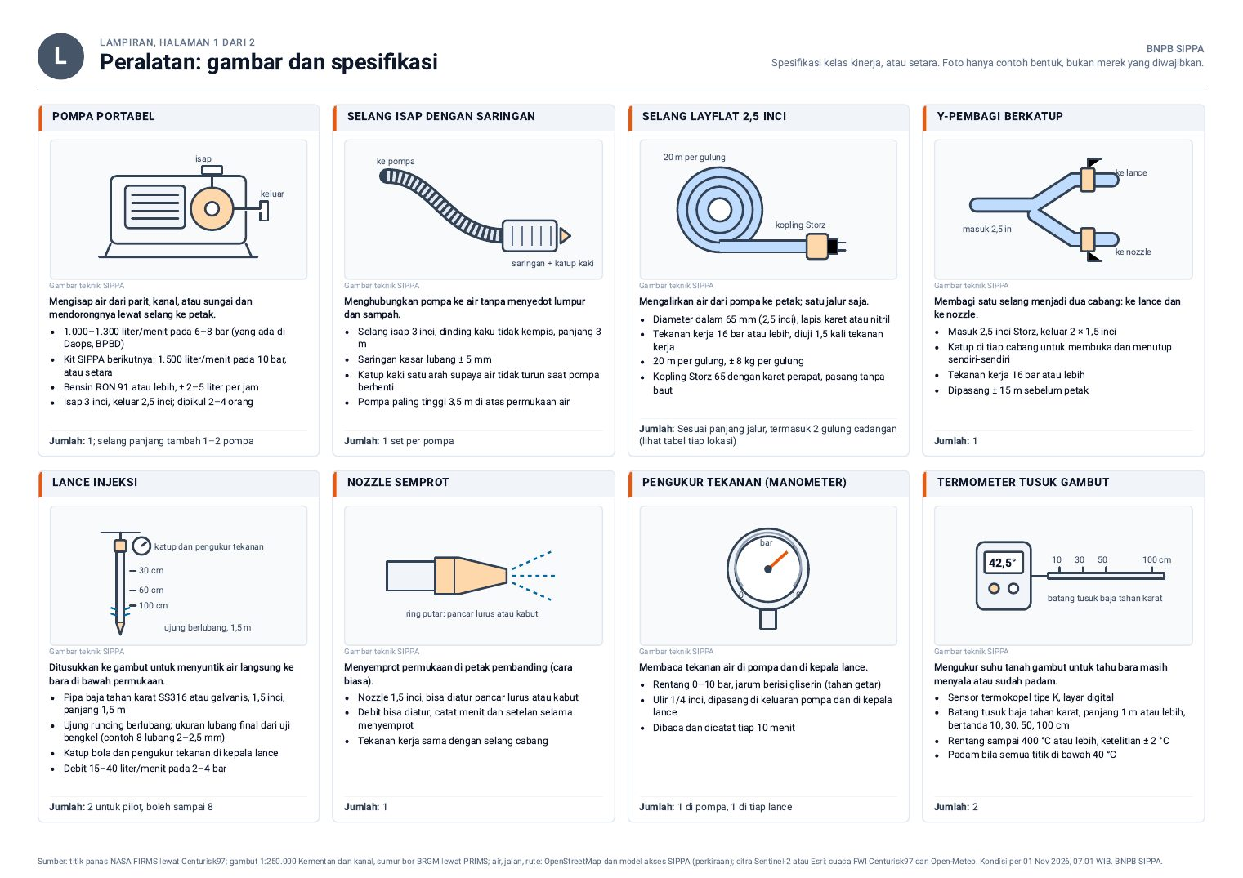
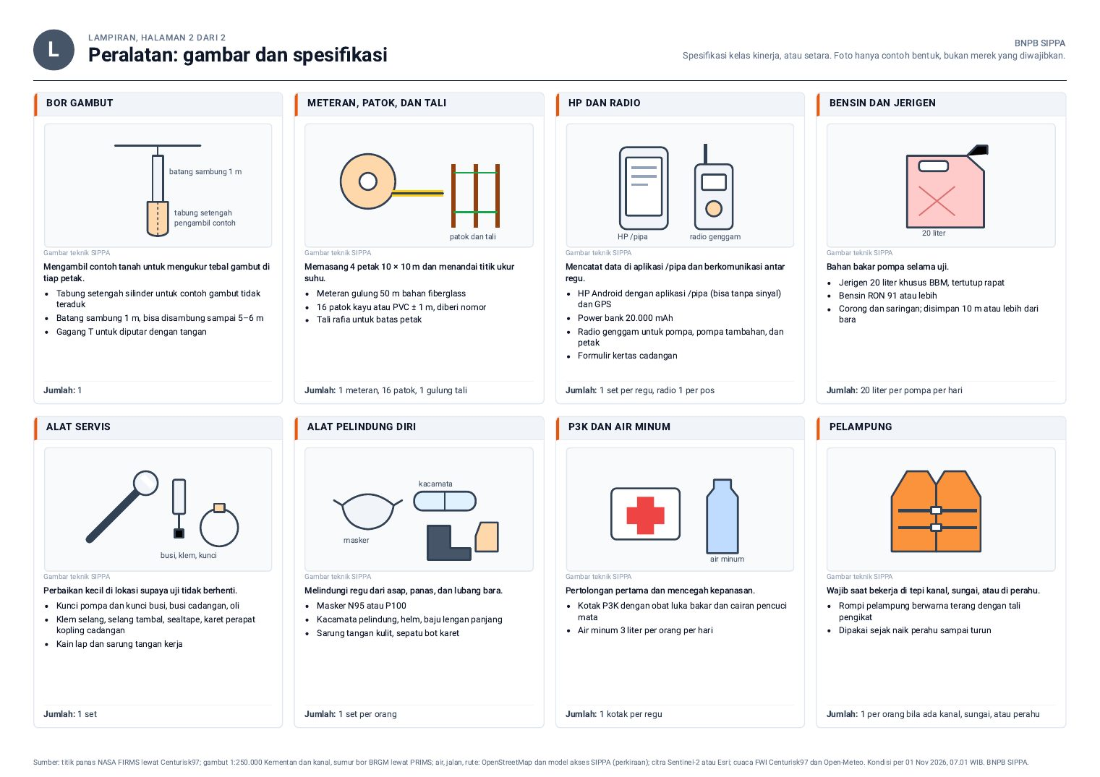
Lampiran E. Berkas asli renlap darat SIPPA Kalimantan Tengah (contoh), 1 November 2026, halaman 19 dan 20 dari 20

